Slide 1
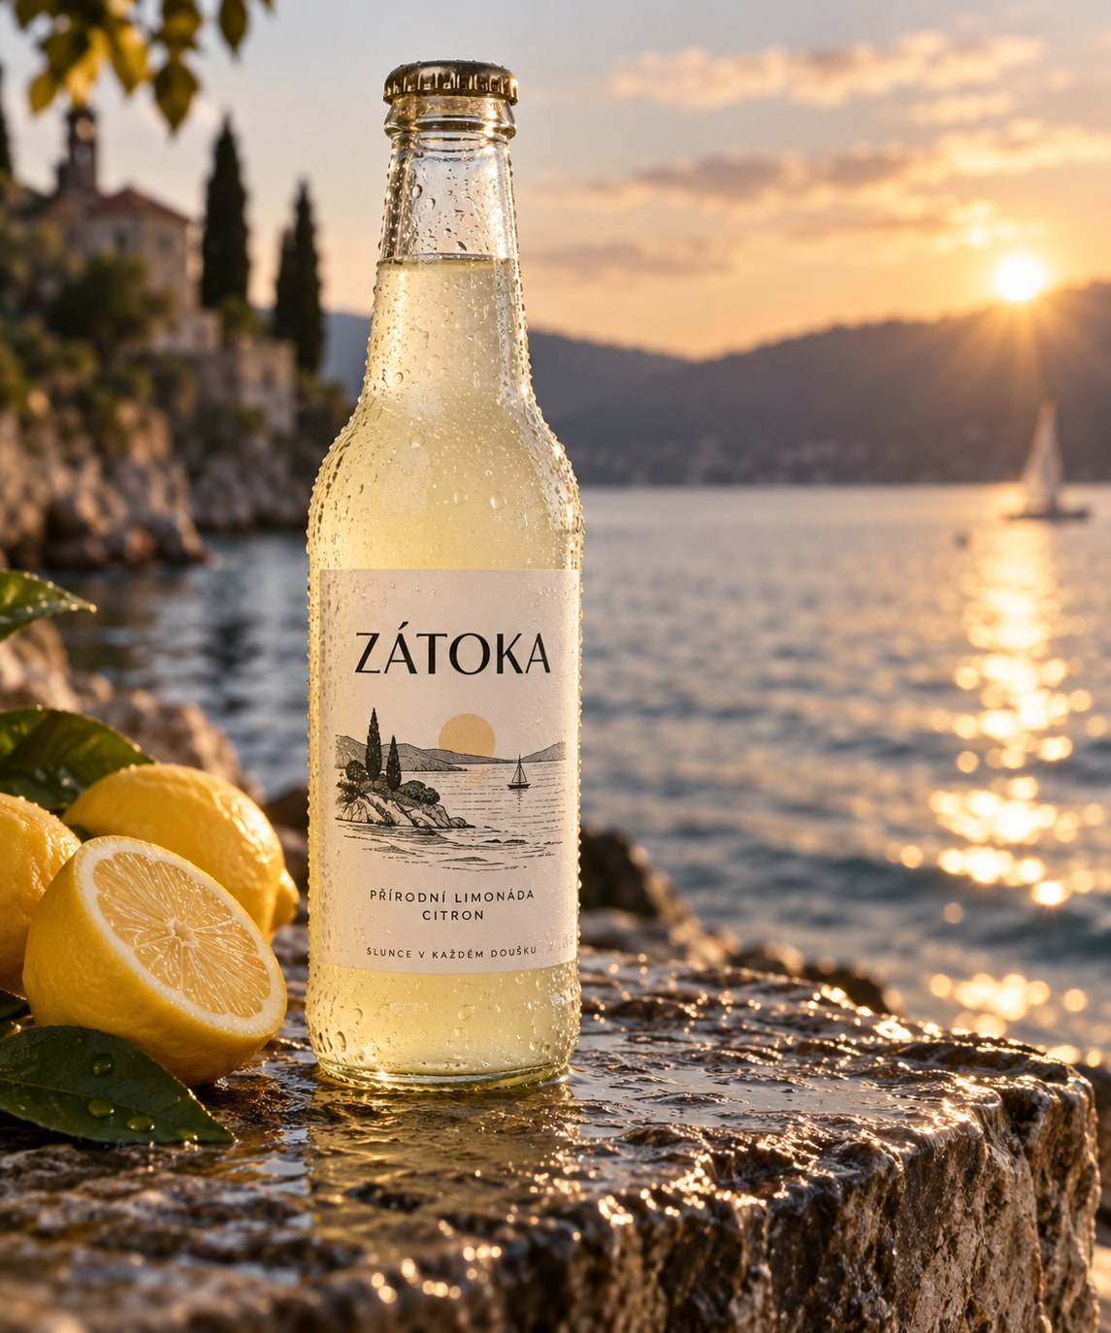
Umělá inteligence v reklamě
Co dnes umí, jak mění práci na kampaních a jak poznat její výstupy
Stav k 22. září 2026
Vlastní ukázka · fiktivní značka, obrázek vytvořila AI
Notes:
1. Umělá inteligence v reklamě | 35 s | 0:00 až 0:35
Dobrý den. Dnes vám ukážeme, jak umělá inteligence mění reklamu: co dnes umí, jak se díky ní jinak dělají kampaně a jak její výstupy poznat a posoudit.
Celým výkladem nás provede limonáda ZÁTOKA. Tu jsme si vymysleli a všechno, co kolem ní uvidíte, vytvořila AI přímo pro tuto přednášku.
Opěrné body:
- Představit téma a průvodní příklad ZÁTOKA
- ZÁTOKA je fiktivní, vizuály jsou vlastní ukázky
Pokyn: Počkat, až se sál ztiší. Na slidu nic neukazovat.

Slide 2
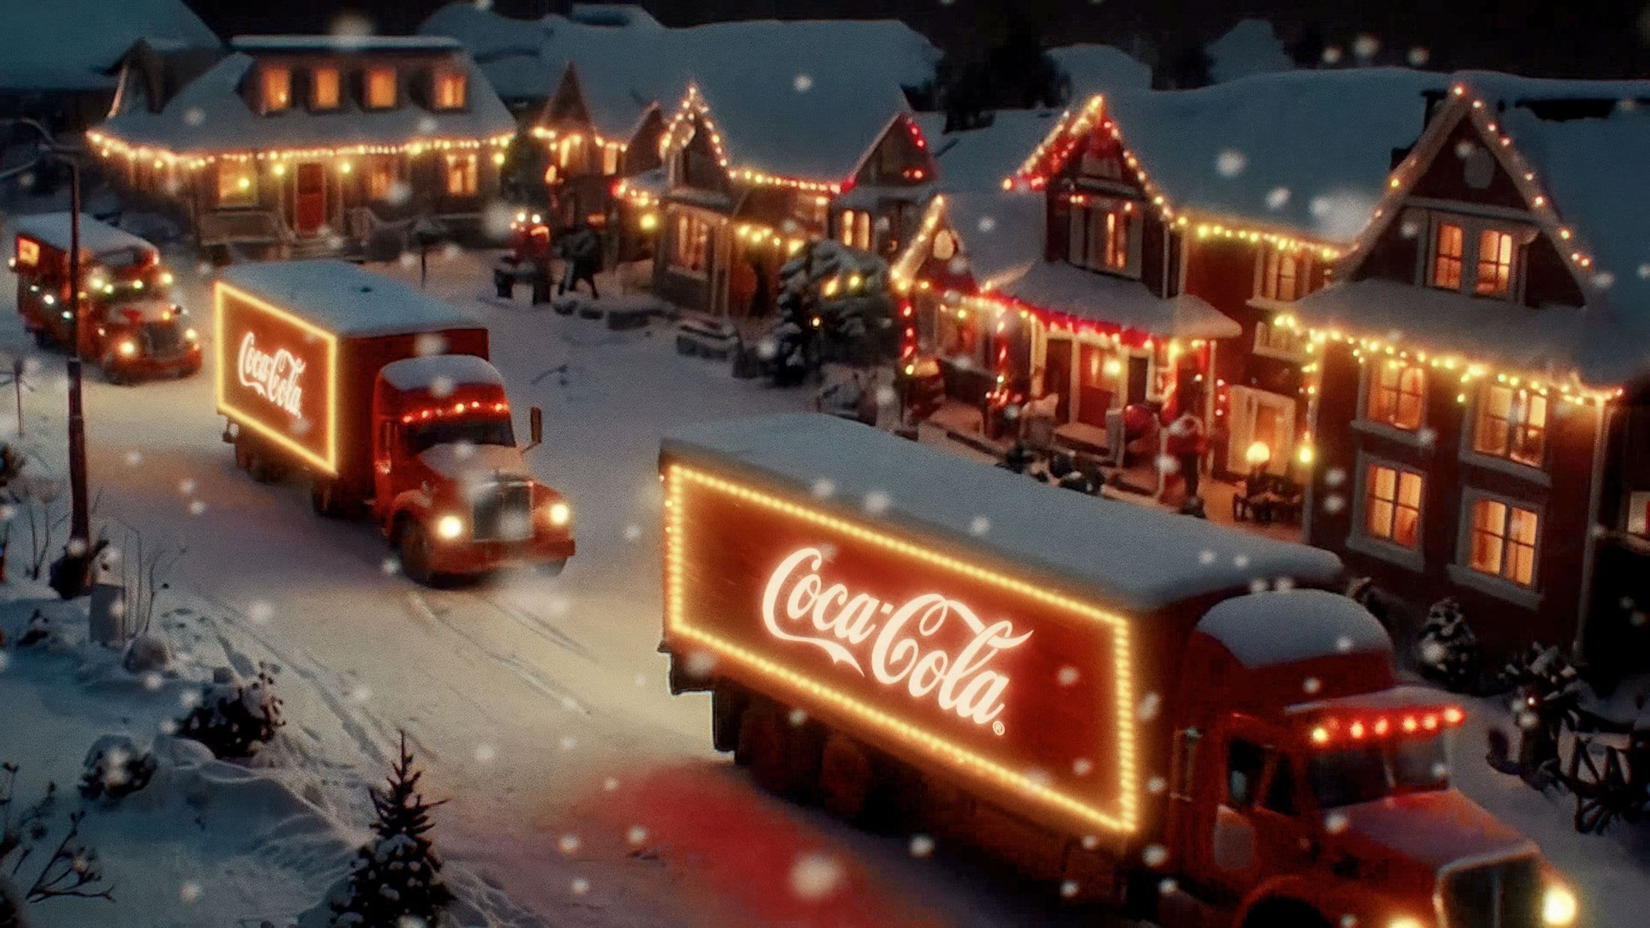
Tuhle reklamu vytvořila AI. A přes 40 lidí.
10 000
vygenerovaných snímků
40+
tvůrců
2 měsíce
místo více než roku
Údaje studia Silverside
Skutečná reklama · Coca-Cola, listopad 2024, studio Silverside AI
Zdroje: Silverside AI; NBC News 18. 11. 2024
2
Notes:
2. Tuhle reklamu vytvořila AI. A přes 40 lidí. | 60 s | 0:35 až 1:35
Začneme reklamou, kterou možná znáte. Coca-Cola v listopadu 2024 předělala svou vánoční klasiku s červenými kamiony. Tentokrát bez kamery. Obraz vznikl pomocí AI nástrojů.
Kolik lidí na tom podle vás pracovalo?
Studio Silverside uvádí přes čtyřicet tvůrců, deset tisíc vygenerovaných snímků a dva měsíce práce místo víc než roku. Jde o údaje samotného studia. Reklama přitom sklidila ostrou kritiku od grafiků a animátorů.
A to je celé naše téma. AI výrobu zrychluje a zlevňuje. O tom, co a jak se udělá, ale pořád rozhodují lidé. A lidé také posuzují výsledek.
Opěrné body:
- Coca-Cola, listopad 2024, obraz z AI nástrojů, ne z kamery
- Otázka do sálu: kolik lidí?
- 40+ tvůrců, 10 000 snímků, 2 měsíce místo 12+ (údaj studia)
- Kritika od tvůrců
- Téma: AI zrychluje, rozhodují lidé
Pokyn: Po otázce nechat 3 až 4 sekundy na odpověď z publika, pak teprve čísla.

Slide 3
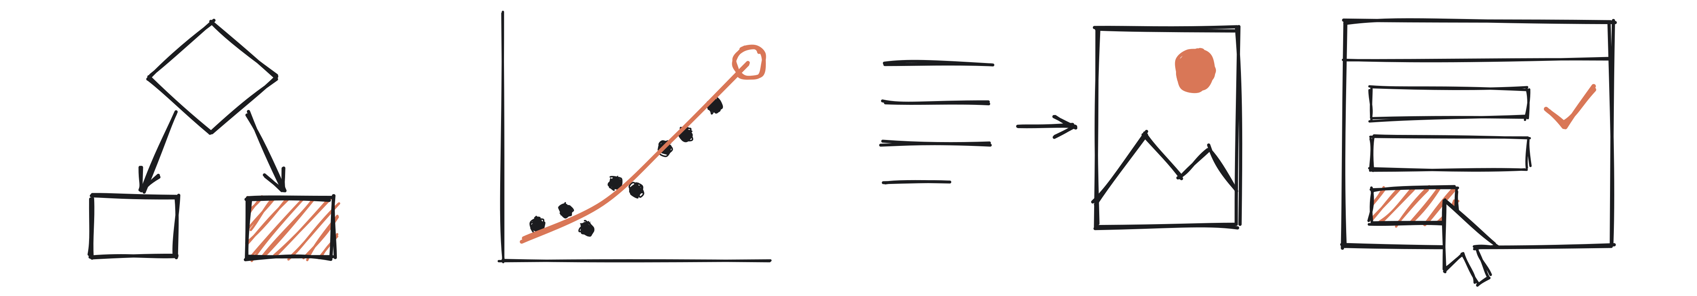
Nejdřív AI počítala. Teď tvoří a jedná.
Pravidla
Předpověď
Tvorba
Agenti
od 1956
od 2009
od 2022
od 2024
Člověk napíše pravidlo: když zákazník koupí stan, nabídni spacák.
Model odhadne, kdo na reklamu klikne a kolik za zobrazení nabídnout.
Z textového zadání vznikne obrázek, text, video i hlas.
AI sama otevře prohlížeč, vyplní formulář a pošle data dál.
Zdroje: Dartmouth 1955; Google 17. 9. 2009; Google 25. 7. 2016; OpenAI 30. 11. 2022; Anthropic 22. 10. 2024
3
Notes:
3. Nejdřív AI počítala. Teď tvoří a jedná. | 70 s | 1:35 až 2:45
Umělá inteligence není novinka. Jako obor vznikla v roce 1956 na konferenci v americkém Dartmouthu. První programy fungovaly podle pravidel, která napsal člověk. Třeba: když zákazník koupí stan, nabídni mu spacák.
Pak přišlo strojové učení. Program se učí z dat a odhaduje, třeba jak pravděpodobné je, že člověk na reklamu klikne. Od roku 2009 se reklamní prostor na webu draží v reálném čase a od roku 2016 nabízí Google automatické nabídky řízené strojovým učením. Tuhle AI jsme ale neviděli.
Viditelnou se stala v roce 2022. Modely začaly tvořit obrázky, texty, později video a hlas.
A poslední dva roky přibývají agenti. AI, která sama otevře prohlížeč, vyplní formulář nebo pošle data do jiného systému.
Opěrné body:
- 1956: pravidla psaná člověkem
- 2009 aukce reklamy v reálném čase, 2016 Smart Bidding: předpověď
- 2022: tvorba obsahu
- od 2024: agenti ovládají počítač a systémy
Pokyn: Ukazovat postupně zleva doprava podle kreseb.

Slide 4
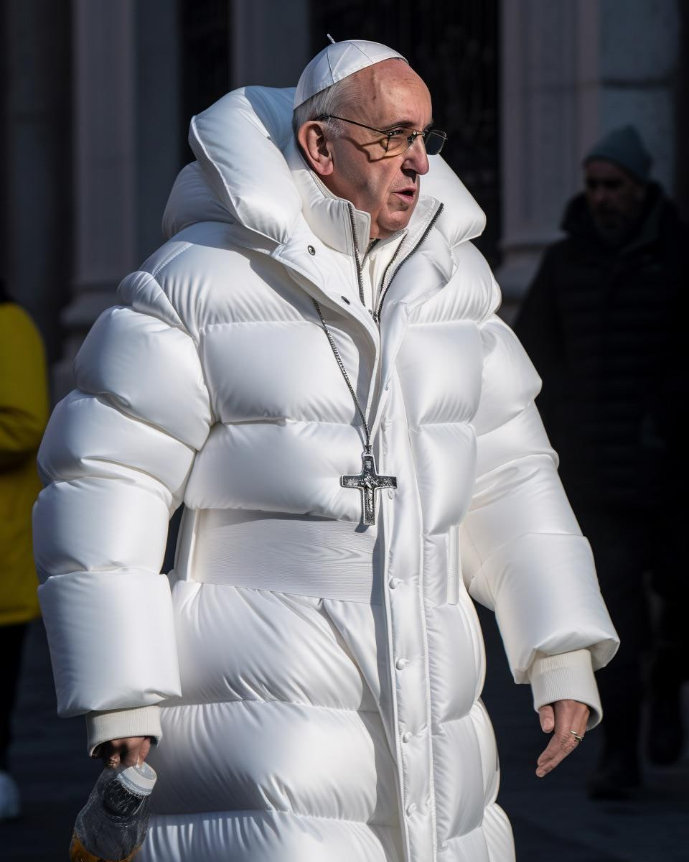
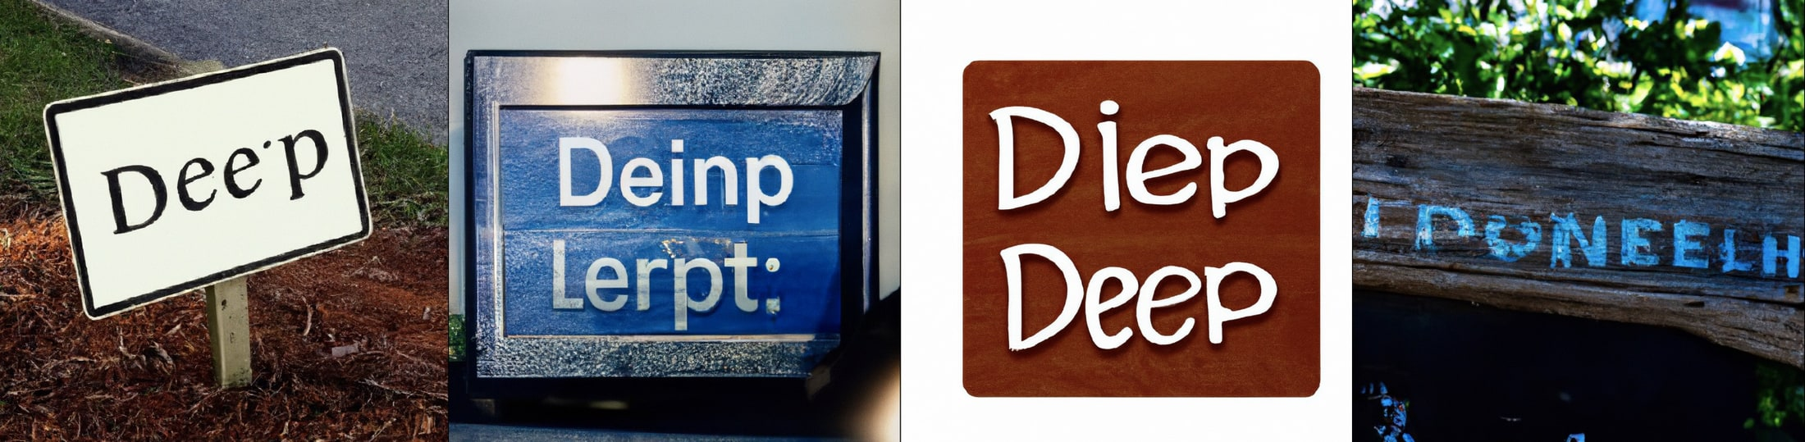
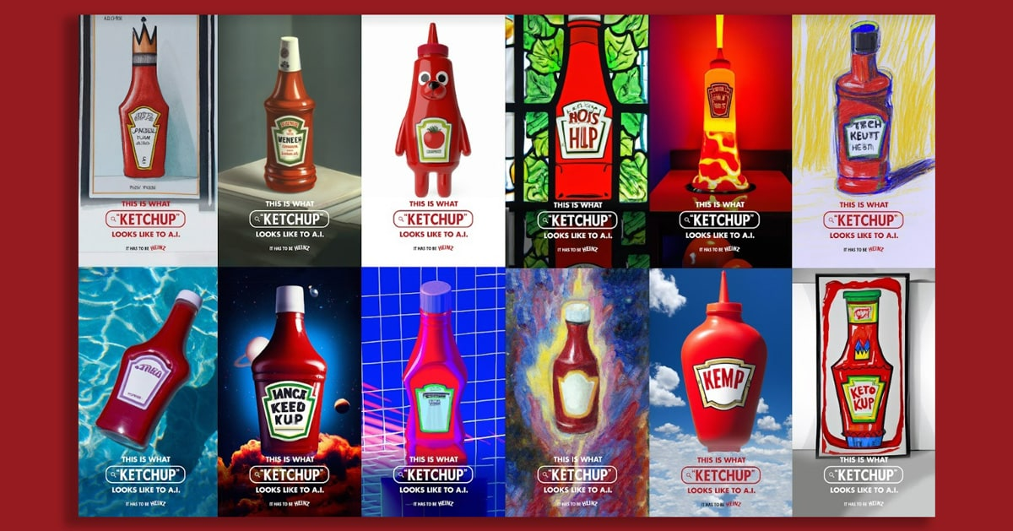
Před třemi lety: realistické, ale s chybami
Dobová ukázka · DALL-E 2, duben 2022, zadání: cedule s nápisem „deep learning“
Dobová ukázka · Midjourney, březen 2023, není to fotografie
Skutečná reklama · Heinz A.I. Ketchup, srpen 2022, vizuály z DALL-E 2
Zdroje: Ramesh a kol. 2022, CC BY 4.0; Adweek 1. 8. 2022; Reddit 24. 3. 2023 (archiv); The Verge 27. 3. 2023
4
Notes:
4. Před třemi lety: realistické, ale s chybami | 65 s | 2:45 až 3:50
Jak to vypadalo před třemi, čtyřmi lety? Nahoře je ukázka z výzkumné zprávy k modelu DALL-E 2 z dubna 2022. Zadání: cedule s nápisem deep learning. Model napsal třeba Deinp Lerpt.
Pod tím je skutečná kampaň Heinz z léta 2022. Agentura z té chyby udělala nápad. AI dostala zadání kečup a skoro vždy nakreslila lahev, která připomíná Heinz. Jen s nesmyslným nápisem.
A vlevo papež v bílé péřové bundě z března 2023 z Midjourney. Obrázek se rychle rozšířil. Při bližším pohledu ale ruka kelímek pořádně nedrží. Realistické to už bylo, text, ruce a přesný produkt ještě ne.
Opěrné body:
- DALL-E 2, duben 2022: „Deinp Lerpt“
- Heinz A.I. Ketchup, srpen 2022: AI jako nápad kampaně
- Papež, Midjourney, březen 2023: realismus ano, detaily ne
Pokyn: Ukázat nejdřív ceduli, pak Heinz, nakonec papeže.

Slide 5
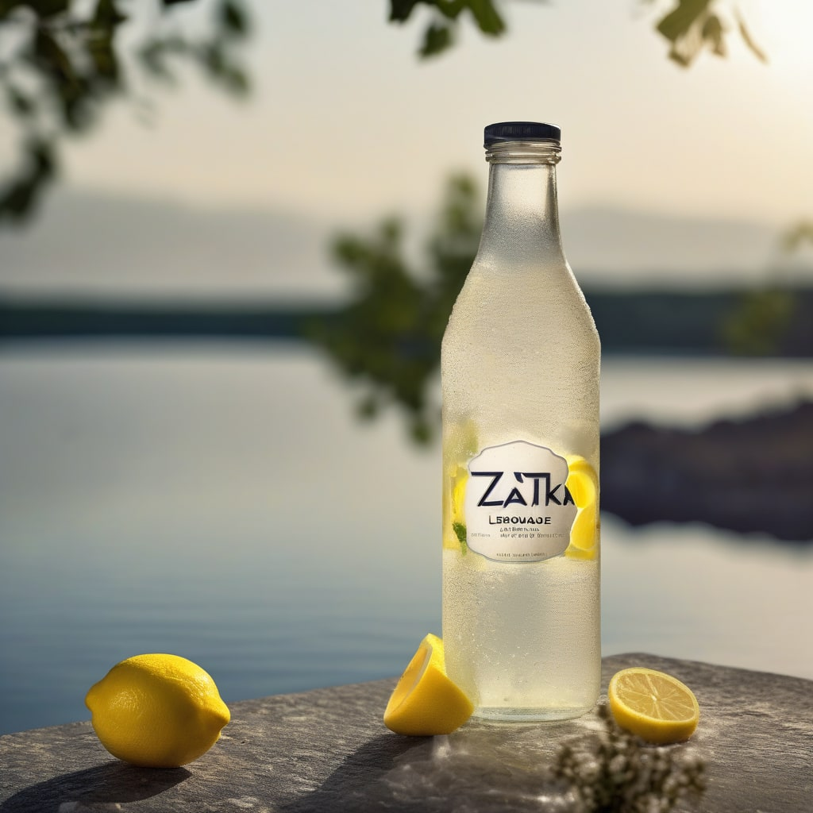
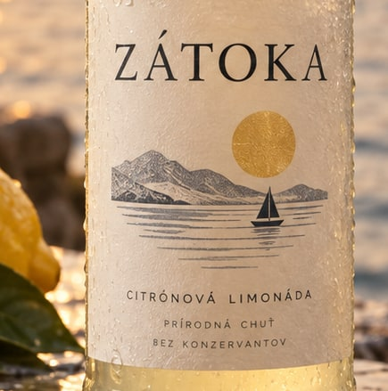
Stejné zadání, 2023 a dnes
Zadání
Reklamní fotka lahve limonády s etiketou „ZÁTOKA“ u jezera při západu slunce.
Pokus 3: slovenské texty a „bez konzervantov“, které nikdo nezadal
Vlastní ukázka · SDXL 1.0, model z července 2023
Vlastní ukázka · generátor OpenAI, září 2026
Nápis zkomolený ve 4 ze 4 pokusů
Nápis správně ve 4 ze 4 pokusů
Vlastní test 22. 9. 2026: stejné zadání, 4 pokusy na model, výběr podle stejných kritérií, bez úprav. Protokol v příloze.
5
Notes:
5. Stejné zadání, 2023 a dnes | 70 s | 3:50 až 5:00
Tohle jsme vyzkoušeli sami. Stejné zadání jsme dali modelu SDXL z července 2023 a současnému generátoru od OpenAI. Reklamní fotka limonády ZÁTOKA u jezera při západu slunce. Každý model měl čtyři pokusy a ukazujeme nejlepší podle stejných kritérií. Nic jsme neretušovali.
Starý model zvládl světlo, lahev i citrony. Nápis ale zkomolil ve všech čtyřech pokusech, tady na ZÀTKA.
Dnešní model napsal ZÁTOKA přesně, i s čárkou, pokaždé. Podívejte se ale na detail vpravo. Ve třech pokusech ze čtyř dopsal na etiketu slovenské texty a v jednom i tvrzení bez konzervantov. Nic z toho jsme nezadali. Na obalu skutečného výrobku by to byl problém.
Opěrné body:
- SDXL (7/2023) a generátor OpenAI (9/2026), stejné zadání, 4 pokusy, bez retuše
- 2023: nápis zkomolený 4 ze 4
- 2026: nápis správně 4 ze 4
- Ale: slovenské texty ve 3 ze 4, „bez konzervantov“ v 1 pokusu
Pokyn: Při větě o detailu ukázat na výřez etikety vpravo.

Slide 6
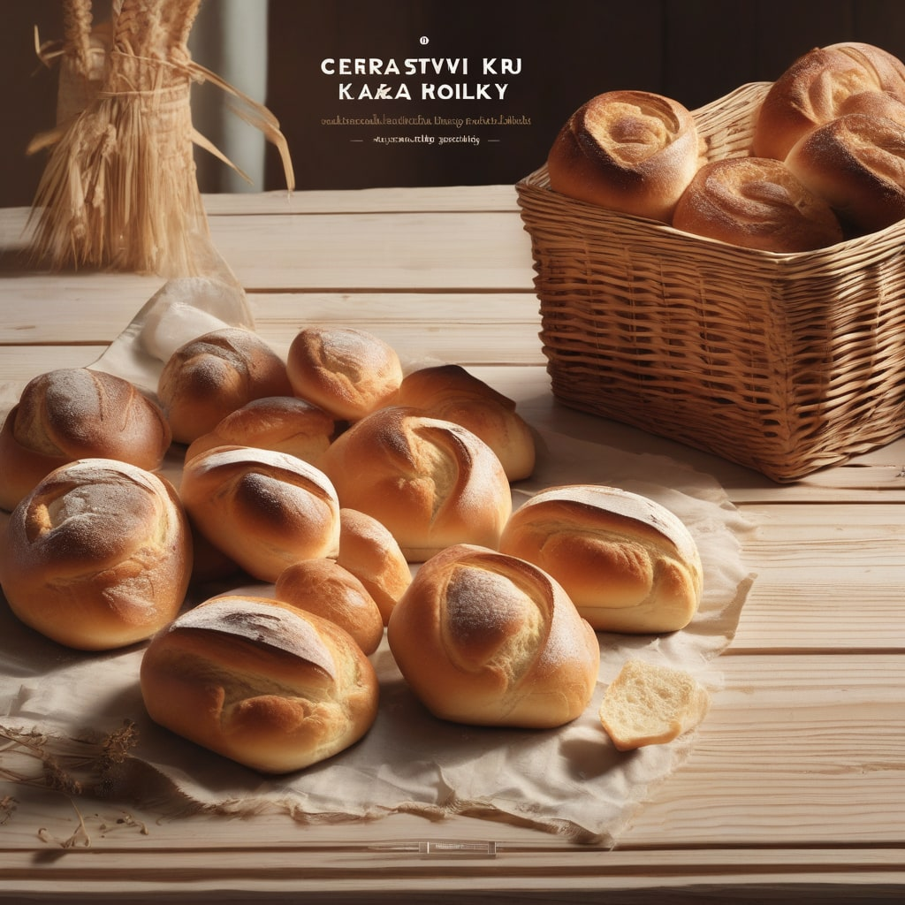

Český nadpis: dřív změť písmen, dnes i s diakritikou
Zadání
Plakát pekárny. Nadpis „Čerstvé rohlíky každé ráno“, dole „Pekařství U Mlýna“.
Co model přidal sám
Slogany na tabuli a na utěrce, ve všech čtyřech pokusech.
Vlastní ukázka · SDXL 1.0, model z července 2023
Vlastní ukázka · generátor OpenAI, září 2026
Nadpis jako změť písmen ve 4 ze 4 pokusů
Nadpis správně ve 4 ze 4 pokusů
Vlastní test 22. 9. 2026: stejné zadání, 4 pokusy na model, bez úprav. Protokol v příloze.
6
Notes:
6. Český nadpis: dřív změť písmen, dnes i s diakritikou | 50 s | 5:00 až 5:50
Druhé zadání: plakát pekárny s českým nadpisem Čerstvé rohlíky každé ráno.
Model z roku 2023 zvládl pečivo i světlo, ale nadpis je ve všech čtyřech pokusech změť písmen, tady třeba Cerrastvi kru. Dnešní model napsal nadpis správně ve všech čtyřech pokusech, včetně diakritiky. Zase si ale přidal vlastní slogany na tabuli, které nikdo nezadal.
Pro reklamu z toho plyne jednoduché pravidlo: každé slovo v obrázku musí někdo přečíst.
Opěrné body:
- Český nadpis s diakritikou
- 2023: změť písmen 4 ze 4
- 2026: správně 4 ze 4, ale přidané slogany
- Každé slovo v obrázku musí někdo přečíst

Slide 7
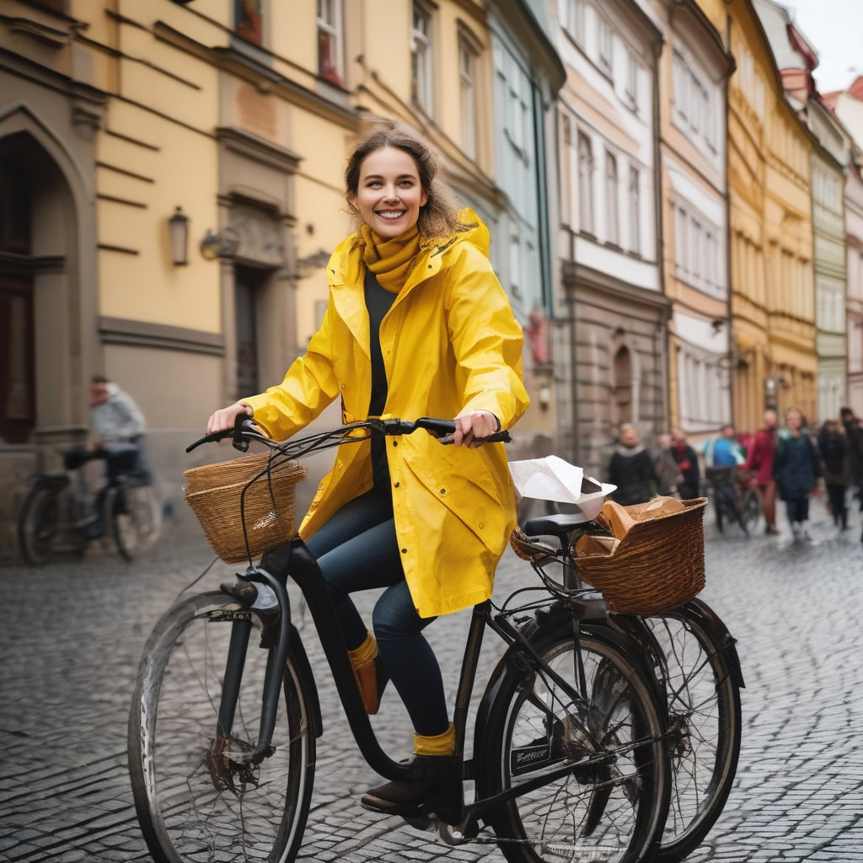
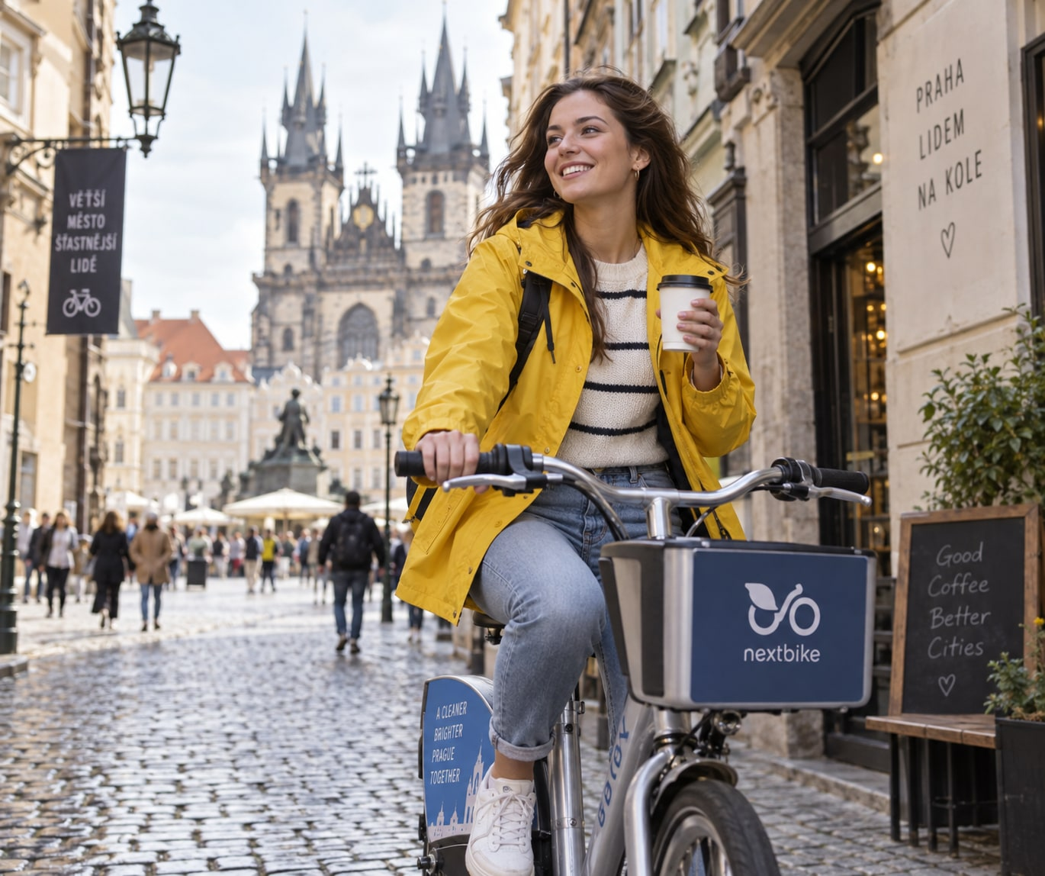
Lidé: dnes přesně podle zadání, i s cizí značkou
Zadání
Cyklistka ve žluté bundě na dlažbě Starého Města, v ruce kávu. Značka nezadána.
Vlastní ukázka · SDXL 1.0, model z července 2023
Vlastní ukázka · generátor OpenAI, září 2026
Jízda a káva zároveň v 0 ze 4 pokusů
Logo nextbike ve 4 ze 4 pokusů, nezadané
Vlastní test 22. 9. 2026: stejné zadání, 4 pokusy na model, bez úprav. Nextbike provozuje sdílená kola v Praze (PID). Zdroje: PID
7
Notes:
7. Lidé: dnes přesně podle zadání, i s cizí značkou | 55 s | 5:50 až 6:45
Třetí zadání: cyklistka ve žluté bundě jede po dlažbě Starého Města a v ruce drží kávu.
Starý model vytvořil věrohodné lidi, ale zadání splnil jen napůl. V žádném ze čtyř pokusů cyklistka nejede a zároveň nedrží kávu.
Dnešní model zvládl ruce, kávu, dlažbu i Týnský chrám. A přidal něco navíc: logo nextbike, skutečné služby sdílených kol, která v Praze jezdí. Ve všech čtyřech pokusech, i když jsme žádnou značku nezadali. V reklamě jiné firmy by to byl právní problém. Hlídat to musí člověk.
Opěrné body:
- 2023: věrohodní lidé, zadání jen napůl (jízda a káva ne současně)
- 2026: ruce, káva, dlažba, Týnský chrám
- Logo nextbike ve 4 ze 4 pokusech, nezadané
- Cizí ochranná známka = riziko, hlídá člověk
Pokyn: Ukázat na košík s logem.

Slide 8
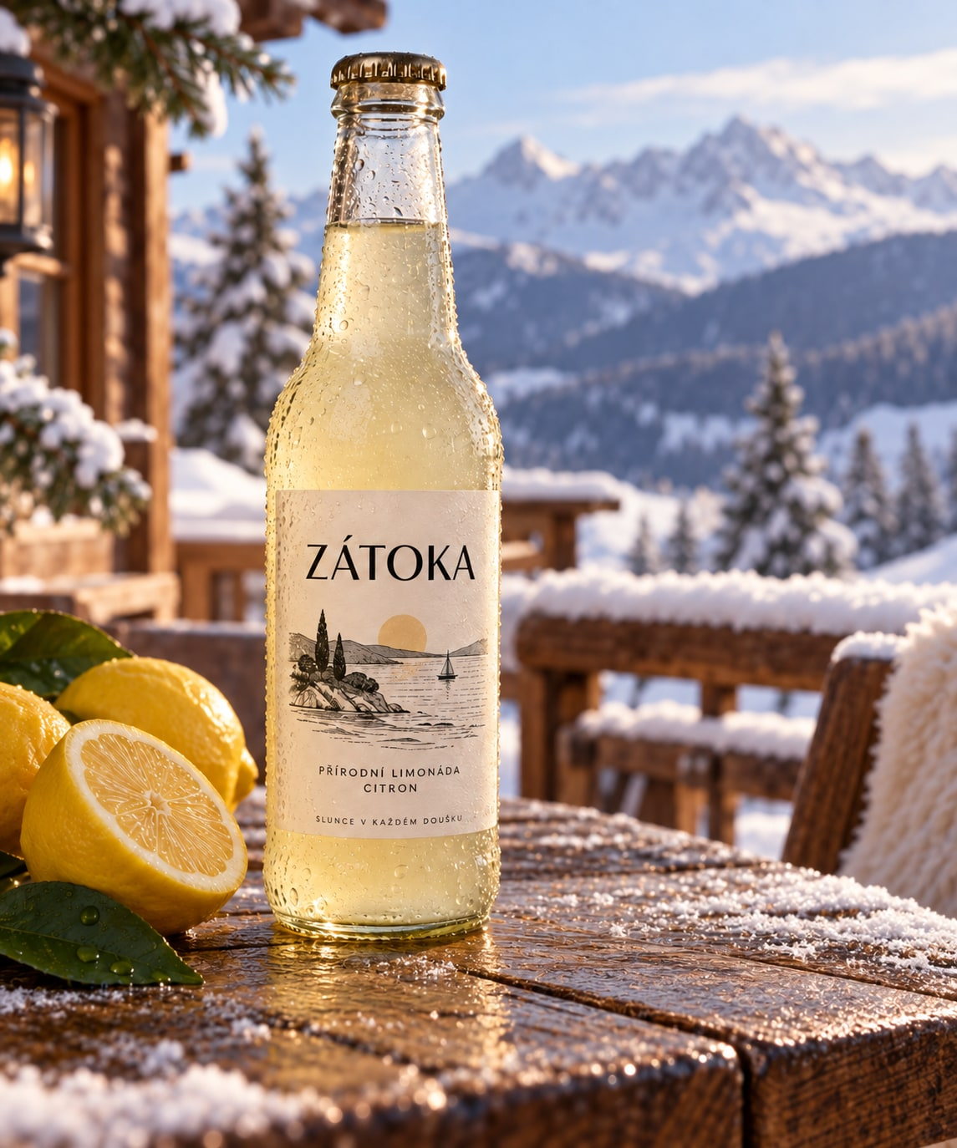

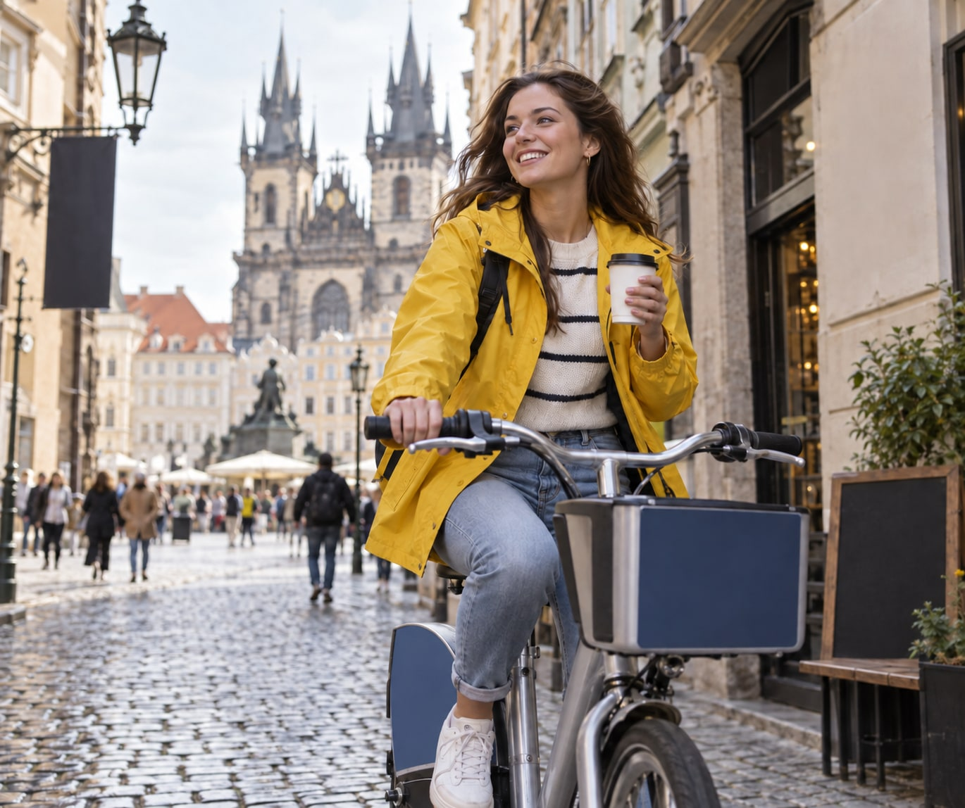
Změnit jen to, co chceme
Jen prostředí
Jen jazyk
Jen loga pryč
Etiketa zůstala stejná
Plakát v němčině
Bez nextbike a sloganů
Vlastní ukázka · generátor OpenAI, 22. 9. 2026, jeden pokus, bez retuše, v rohu původní verze
Vlastní ukázky 22. 9. 2026. Zadání úprav v příloze.
8
Notes:
8. Změnit jen to, co chceme | 60 s | 6:45 až 7:45
Velká změna posledních dvou let jsou úpravy slovem. Dřív se s obrázkem, který se nepovedl, dalo jen začít znovu. Dnes napíšete, co změnit a co nechat.
Vlevo jsme lahev přenesli do zimních hor. Etiketa zůstala stejná, i s kresbou. Uprostřed jsme plakát přeložili do němčiny a grafika zůstala. To je lokalizace pro jiný trh za minutu a půl. Vpravo jsme z fotky cyklistky odstranili cizí logo a slogany.
Každá úprava byla jeden pokus a výsledek jsme dál neretušovali. Malé obrázky v rohu jsou původní verze.
Opěrné body:
- Úprava slovem: co změnit, co nechat
- Produkt v novém prostředí, etiketa beze změny
- Překlad plakátu do němčiny
- Odstranění loga
- Vždy 1 pokus, bez retuše

Slide 9
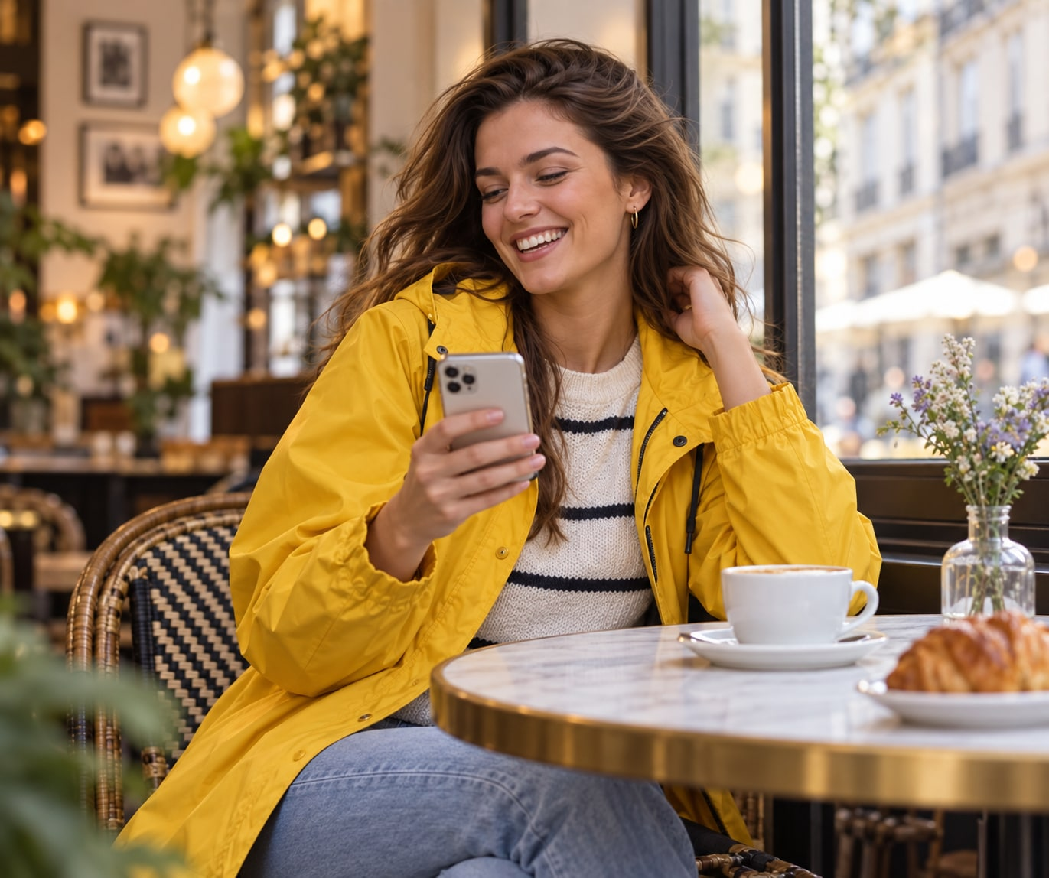
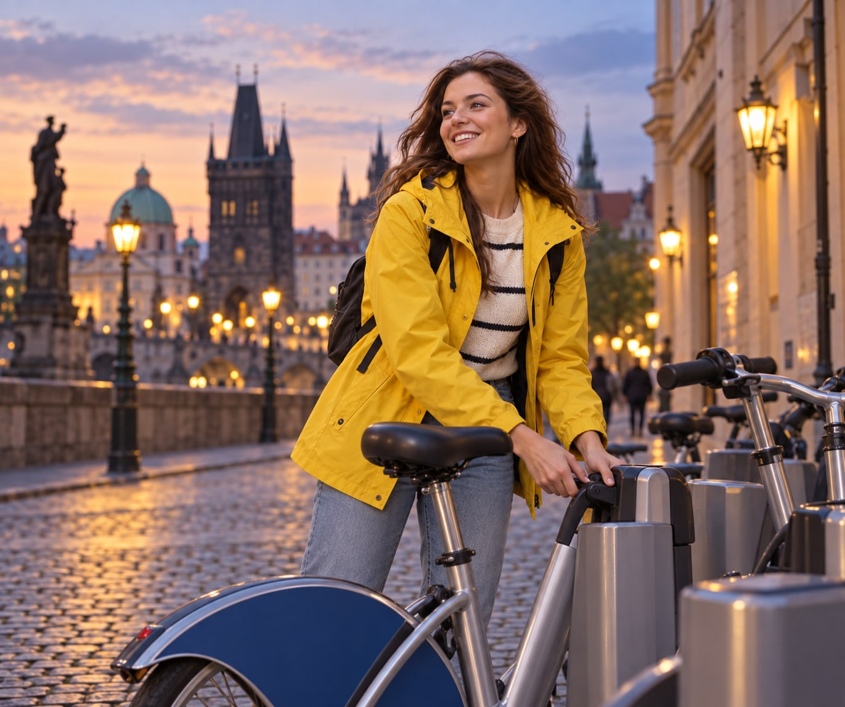
Stejná tvář v nových scénách
Reference
2022: model bylo nutné dotrénovat na 3 až 5 fotkách.
2026: stačí přiložit obrázek.
Nová scéna 1
Nová scéna 2
Vlastní ukázka · generátor OpenAI, 22. 9. 2026, jeden pokus na scénu, bez retuše
Zdroje: Ruiz a kol. 2022
9
Notes:
9. Stejná tvář v nových scénách | 45 s | 7:45 až 8:30
Totéž platí pro postavy. Z jedné fotky cyklistky vznikly dvě nové scény se stejnou tváří i oblečením.
V roce 2022 bylo potřeba model nejdřív dotrénovat na několika fotkách, výzkumníci z Googlu tehdy uváděli tři až pět. Dnes stačí přiložit jeden referenční obrázek. Díky tomu mohou vznikat celé kampaně s jednou virtuální tváří. K tomu se ještě vrátíme.
Opěrné body:
- 1 reference, 2 nové scény, stejná tvář a oblečení
- 2022: dotrénování na 3 až 5 fotkách (DreamBooth)
- 2026: stačí přiložit obrázek

Slide 10
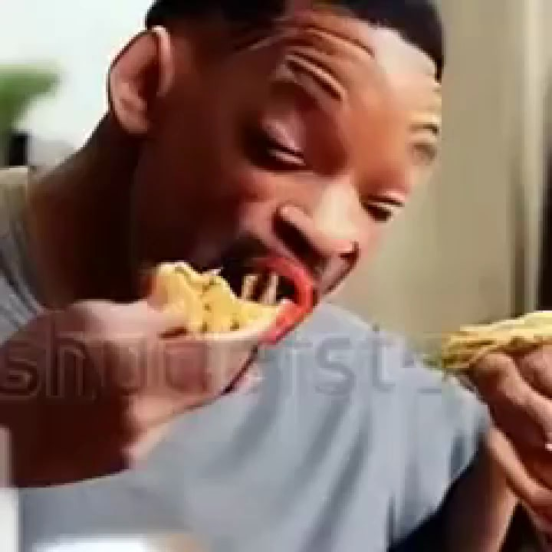
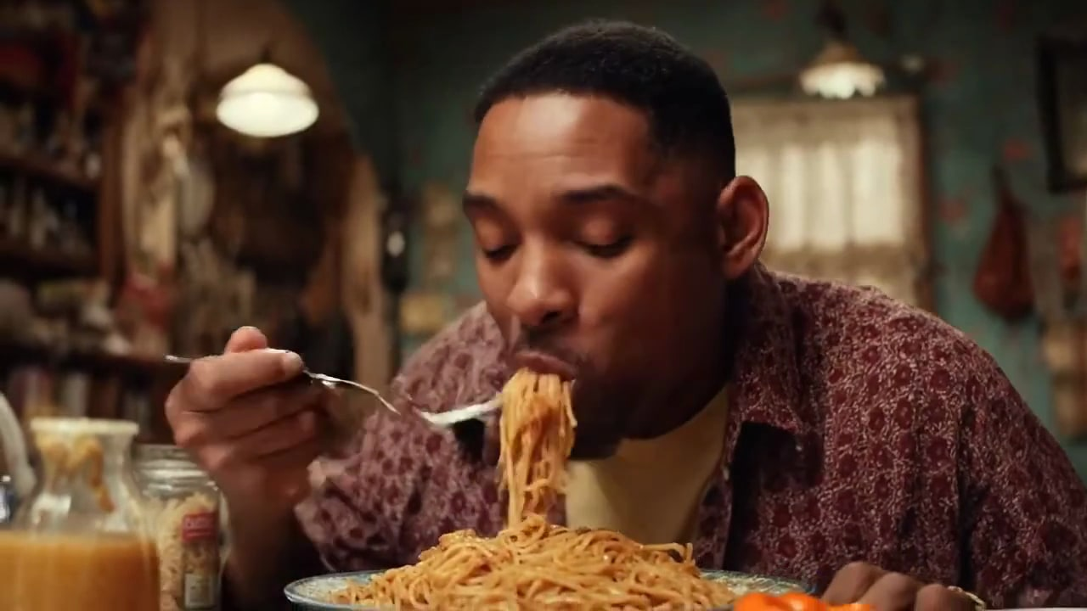
Video: dva roky rozdílu
Dobová ukázka · ModelScope, březen 2023
Dobová ukázka · Veo 3, květen 2025, se zvukem
Obě videa jsou vygenerovaná. Skutečný herec v nich nehraje.
Zdroje: Reddit 27. 3. 2023 / Commons; PetaPixel 28. 5. 2025
10
Notes:
10. Video: dva roky rozdílu | 45 s | 8:30 až 9:15
A video. Vlevo slavný klip Will Smith jí špagety z března 2023. Vpravo stejné zadání v modelu Veo 3 od Googlu z května 2025, i se zvukem.
Dva roky rozdílu. V obou případech je všechno vygenerované, skutečný herec v tom nehraje.
Opěrné body:
- Březen 2023, ModelScope
- Květen 2025, Veo 3, se zvukem
- Obojí vygenerované, ne skutečný herec
Pokyn: Spustit levé video kliknutím, po 5 až 6 sekundách spustit pravé (8 s, se zvukem). V PDF jsou jen statické snímky.

Slide 11
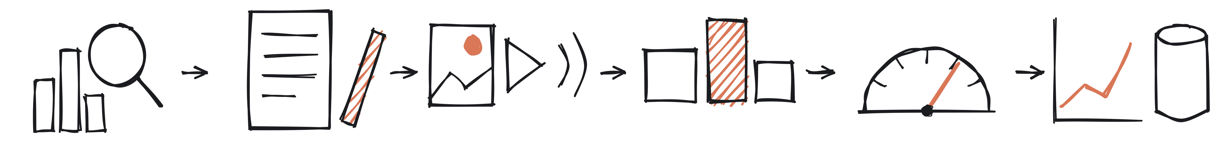
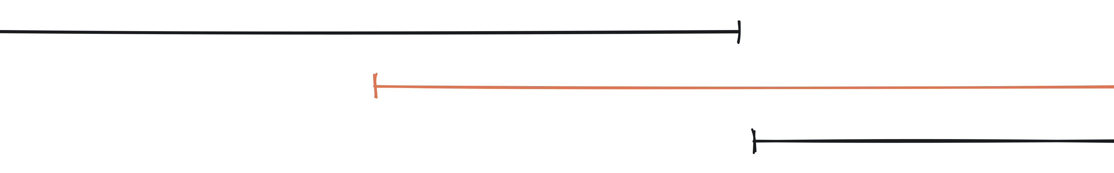
AI pomáhá v celé kampani, ale pokaždé jinak
Průzkum
Strategie a texty
Obraz, video, hlas
Varianty a jazyky
Cílení a rozpočet
Vyhodnocení
recenze, konkurence, data o trhu
koncepty, slogany, varianty
fotky produktu, spoty, dabing
formáty, publika, překlady
komu, kde a za kolik
reporty, CRM, e-shop
Asistent, kterého sami požádáte: ChatGPT, Claude, Gemini
Automatika reklamních systémů: Google, Meta, Sklik
Vlastní propojení: rozhraní, agenti, CRM
11
Notes:
11. AI pomáhá v celé kampani, ale pokaždé jinak | 65 s | 9:15 až 10:20
Kde všude se dnes AI v reklamě používá? Projděme jednu kampaň od začátku.
Průzkum: AI projde recenze, weby konkurence a statistiky a shrne je. Strategie a texty: navrhne koncepty, slogany a varianty. Obraz, video a hlas jsme už viděli. Varianty a jazyky: z jednoho vizuálu udělá formát na Instagram i na billboard, klidně v jiném jazyce. Cílení a rozpočet: rozhoduje, komu reklamu ukázat a kolik zaplatit. A vyhodnocení: spojí výsledky s daty z e-shopu nebo z CRM, tedy databáze zákazníků.
Liší se, kdo tu práci dělá. Buď asistent, kterého sami požádáte. Nebo automatika v reklamních systémech Googlu, Mety a Seznamu. Nebo vlastní propojení, které si firma postaví.
Opěrné body:
- 6 kroků kampaně: průzkum, texty, obraz, varianty, cílení, vyhodnocení
- CRM = databáze zákazníků
- 3 typy AI: asistent, automatika platforem, vlastní propojení

Slide 12
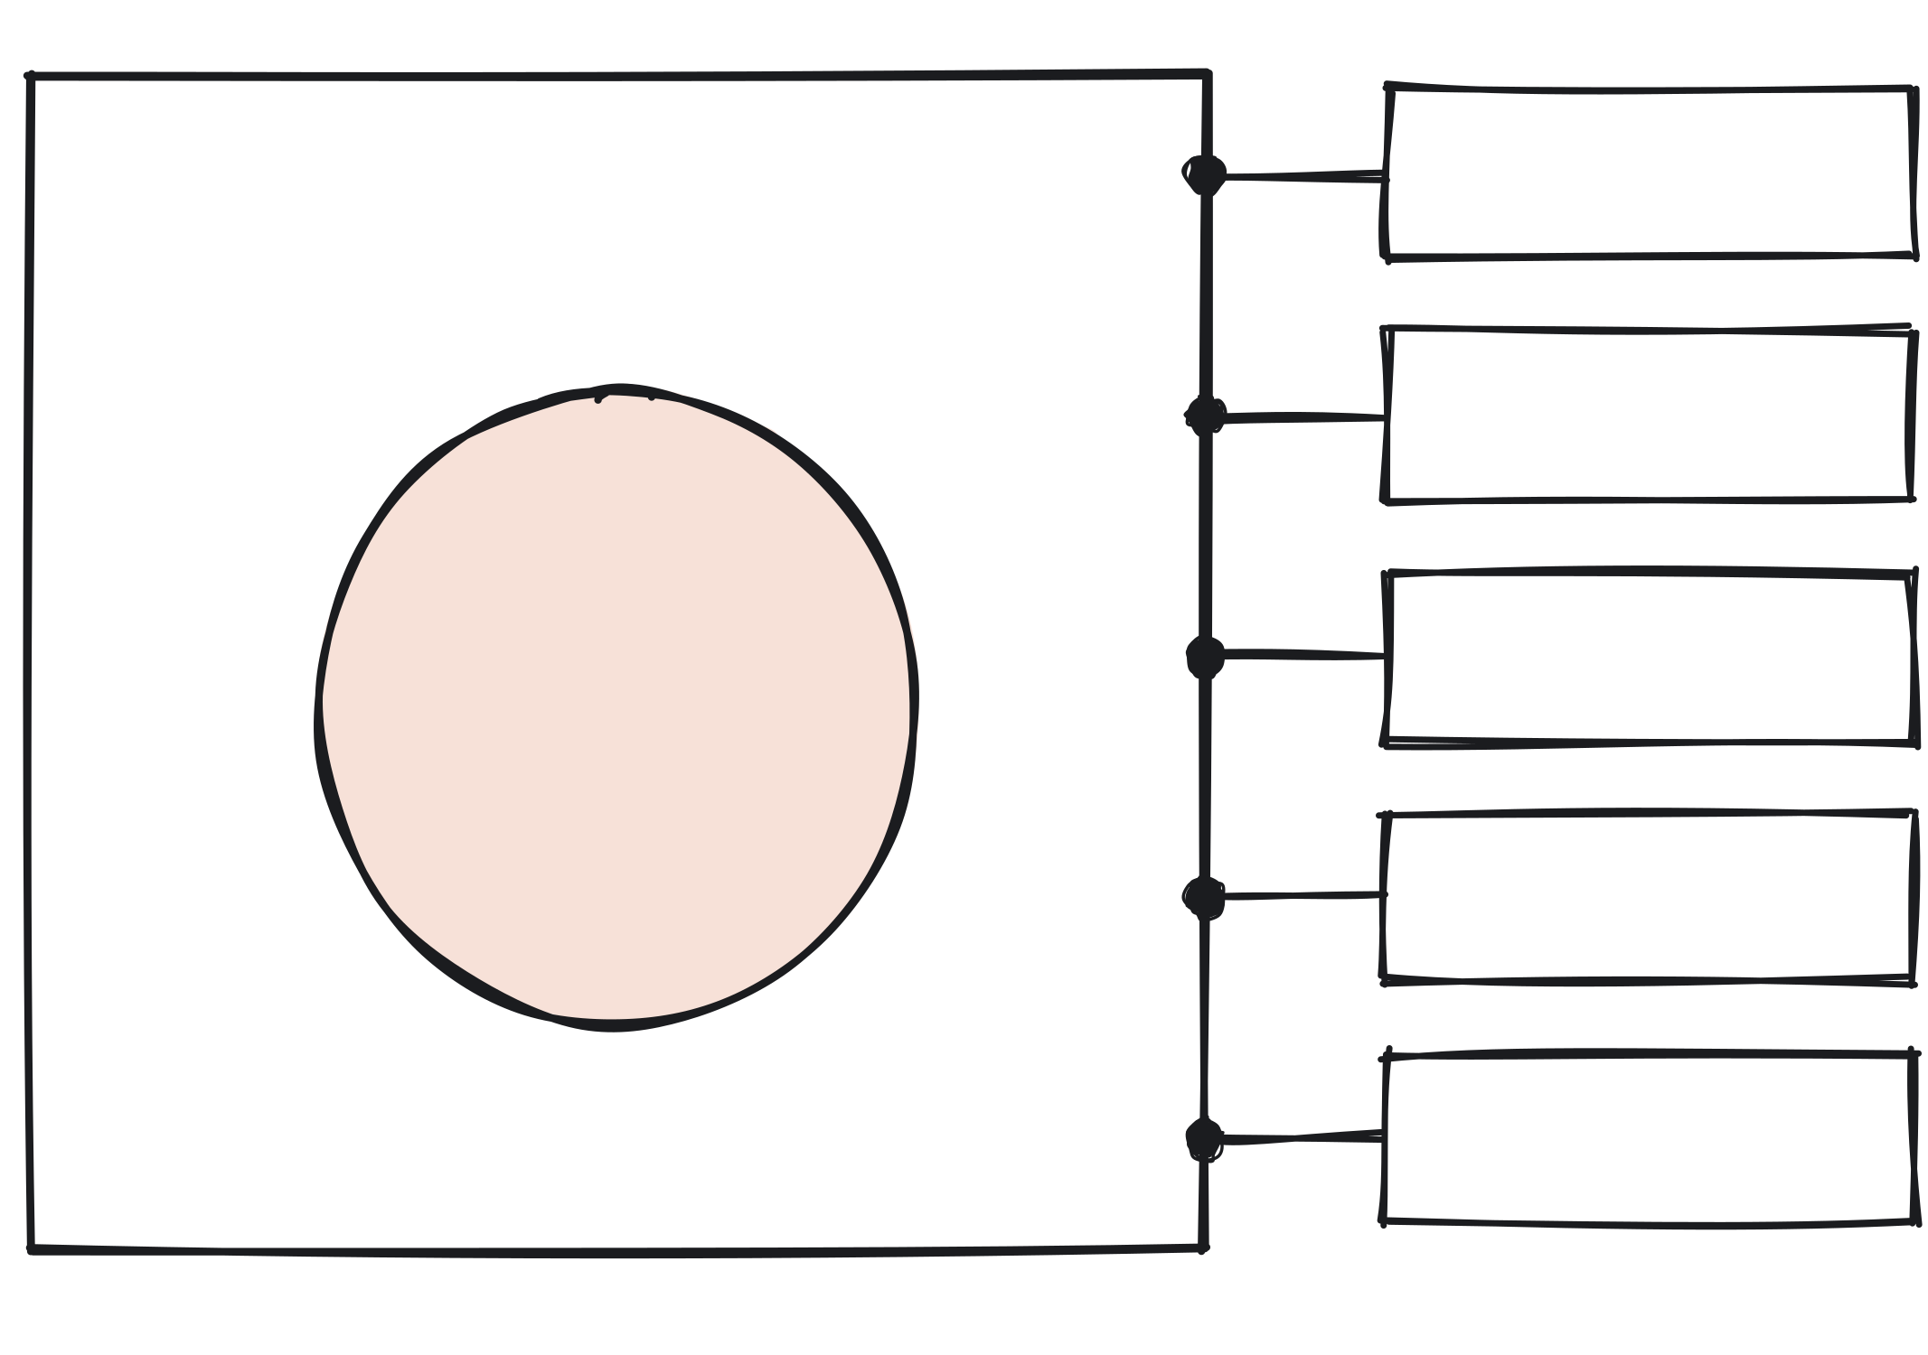
Model, aplikace a nástroje nejsou totéž
Ověřené názvy k 22. 9. 2026
Aplikace: ChatGPT, Claude
Vyhledávání na webu
Claude Opus 5.5
Anthropic, vydán 22. 9. 2026
Generátor obrázků
GPT-6 Astra
Jazykový model
Spouštění kódu
OpenAI, vydán 3. 9. 2026, v ChatGPT jako GPT-6 Pro
čte a píše text, rozumí obrázkům
Ovládání prohlížeče
Obrázky v ChatGPT kreslí samostatný model Images 2.5. Claude obrázky netvoří.
Firemní data a aplikace
Údaj z paměti modelu a údaj z webu s odkazem se liší spolehlivostí.
Zdroje: Anthropic 22. 9. 2026; OpenAI 3. 9. 2026; OpenAI Help; OpenAI 8. 9. 2026; Anthropic Help
12
Notes:
12. Model, aplikace a nástroje nejsou totéž | 65 s | 10:20 až 11:25
Než porovnáme konkrétní modely: model, aplikace a nástroje nejsou totéž.
Model je jádro, které čte a píše text. Aplikace jako ChatGPT nebo Claude k němu připojuje nástroje: vyhledávání na webu, generátor obrázků, spouštění kódu nebo ovládání prohlížeče. Obrázek v ChatGPT tedy nekreslí jazykový model, ale samostatný obrazový model. Claude obrázky netvoří vůbec. A když model uvede číslo, je rozdíl, jestli si ho pamatuje z tréninku, nebo ho právě našel na webu i s odkazem.
K názvům: dva modely, které srovnáme, se jmenují Claude Opus 5.5 od Anthropicu, vydaný 22. září, a GPT-6 Astra od OpenAI ze 3. září. V ChatGPT se Astra ve vyšších tarifech zobrazuje jako GPT-6 Pro.
Opěrné body:
- Model = jádro (text, porozumění obrázku)
- Aplikace přidává nástroje: web, obrázky, kód, prohlížeč, data
- Obrázky v ChatGPT kreslí Images 2.5; Claude obrázky netvoří
- Paměť z tréninku vs. web s odkazem
- Názvy: Claude Opus 5.5 (22. 9. 2026), GPT-6 Astra (3. 9. 2026)

Slide 13
Stejné zadání pro dva modely
Úkol: 3 koncepty, 3 reklamy na Instagram s limitem znaků, claim na billboard. Bez webu, bez vymyšlených faktů.
Claude Opus 5.5
GPT-6 Astra
„Zakotvete na 0,33 litru.“
„I mezi domy je ZÁTOKA.“
Instagram
Instagram
Rozpálený chodník, plná tramvaj. A pak máta s okurkou ze skleněné lahve. Z malé výrobny v jižních Čechách.
Do tašky, pak do města. ZÁTOKA: bylinná limonáda bez umělých sladidel. Skleněná lahev 0,33 l za 49 Kč.
Styl: obrazný, scénky z města
Styl: věcný, drží se faktů
Limity znaků
Vymyšlená fakta
Údaje z webu
splněno u obou
žádná u obou
6 ze 6 ověřeno v původních zdrojích
Praktická ukázka, jeden běh, ne obecný test. Claude Code a Codex CLI, 22. 9. 2026. Plné výstupy a ověření v příloze.
13
Notes:
13. Stejné zadání pro dva modely | 75 s | 11:25 až 12:40
Oba modely dostaly stejné zadání. Úkol: tři koncepty kampaně pro ZÁTOKU, tři reklamy na Instagram s limitem znaků a claim na billboard. Bez přístupu na web a bez vymýšlení faktů.
Oba modely dodržely limity a žádná fakta si nevymyslely. Liší se stylem. Claude Opus 5.5 psal obrazněji, se scénkami z města. GPT-6 Astra byl střídmější a víc se držel faktů o produktu.
Ve druhém úkolu měly oba najít na webu tři údaje o trhu nápojů v Česku. Všech šest údajů jsme dohledali v původních zdrojích a sedí. Claude jeden údaj převzal z oborového časopisu a sám upozornil, že původní data nejsou veřejná.
Je to jedna praktická ukázka, ne obecný test. Ukazuje ale, že dnes rozhoduje hlavně zadání a kontrola.
Opěrné body:
- Stejné zadání, bez webu: oba splnili limity, nic nevymysleli
- Opus 5.5 obraznější, Astra věcnější
- S webem: 6 z 6 údajů ověřeno v původních zdrojích
- Jeden běh, ne benchmark
Pokyn: Přečíst oba claimy nahlas.

Slide 14
Komu a za kolik ukázat reklamu, řeší AI
Inzerent zadá
Systém rozhodne
Inzerent vidí
cíl, třeba nákupy
rozpočet
texty, obrázky, web
data o nákupech
komu reklamu ukázat
kde a kolik nabídnout
který text a obrázek
někdy napíše nové texty a video
běžící kampaň
výsledky v přehledu
méně detailů o tom, proč
Google AI Max a Performance Max · Meta Advantage+ · Sklik Chytrá kampaň
+13 %
+16 %
Měření firmy Smarter Ecommerce, nezávislé na Googlu, více než 250 kampaní. Google sám uvádí +14 % konverzí při podobné ceně.
hodnota konverzí s AI Max
cena dodatečné konverze
Zdroje: Google Ads Help; Google Ads Help; Google Ads Help; Meta Business Help; Seznam 5. 5. 2026; smec 23. 3. 2026
14
Notes:
14. Komu a za kolik ukázat reklamu, řeší AI | 65 s | 12:40 až 13:45
Nejvíc AI v reklamě ale běží tam, kde ji skoro nevidíme: uvnitř reklamních systémů.
Inzerent zadá cíl, rozpočet, texty, obrázky a web. Google, Meta nebo Sklik pak samy rozhodují, komu reklamu ukázat, kde a kolik nabídnout. Často i samy napíšou nové titulky nebo vytvoří video. U Googlu se takové texty mohou zobrazovat, aniž by je inzerent jednotlivě schválil.
Přínos je méně ruční práce, nevýhoda menší kontrola. Firma Smarter Ecommerce, nezávislá na Googlu, změřila na víc než 250 kampaních, že AI Max přinesl o 13 procent vyšší hodnotu konverzí. Tyhle konverze navíc ale byly o 16 procent dražší. Google přitom uvádí o 14 procent víc konverzí při podobné ceně.
Opěrné body:
- Inzerent: cíl, rozpočet, podklady, data o nákupech
- Platforma: komu, kde, za kolik, jaký text
- Google AI Max, Meta Advantage+, Sklik Chytrá kampaň
- Texty a videa i bez schválení jednotlivě
- Nezávisle: +13 % hodnoty konverzí, dodatečné konverze o 16 % dražší

Slide 15
Každá šestá firma v Česku už AI používá
Firmy s 10 a více zaměstnanci, které používají AI (% firem)
59 %
českých firem, které AI používají, ji nasazuje v marketingu, prodeji nebo zákaznické podpoře. V EU 35 %.
35 %
Čechů ve věku 16 až 74 let použilo v roce 2025 generativní AI. Mezi 16 a 24 lety 78 %.
Eurostat isoc_eb_ai a isoc_ai_iaiu (data 6/2026), ČSÚ 21. 1. 2026. Rok 2022 se neměřil. Od 2025 nová kategorie AI pro obraz, video a zvuk. Zdroje: Eurostat isoc_eb_ai; ČSÚ 21. 1. 2026; Eurostat isoc_ai_iaiu
15
Notes:
15. Každá šestá firma v Česku už AI používá | 55 s | 13:45 až 14:40
Kolik firem AI opravdu používá? Podle Eurostatu v roce 2025 AI používalo 18 procent českých firem s deseti a více zaměstnanci. V celé EU 20 procent. Od roku 2021 je to v Česku zhruba čtyřnásobek.
A z českých firem, které AI používají, ji 59 procent nasazuje v marketingu, prodeji nebo zákaznické podpoře. V EU je to 35 procent.
U lidí: generativní AI v roce 2025 použilo 35 procent Čechů mezi 16 a 74 lety a 78 procent mladých do 24 let.
Opěrné body:
- Firmy s AI 2025: ČR 18 %, EU 20 % (2021: 4 %, 8 %)
- Z firem s AI: marketing a prodej ČR 59 %, EU 35 %
- Lidé 16–74: 35 %, 16–24: 78 % (2025)
- 2022 se neměřilo; 2025 nová kategorie
Pokyn: Při grafu ukázat na oranžové sloupce Česka.

Slide 16
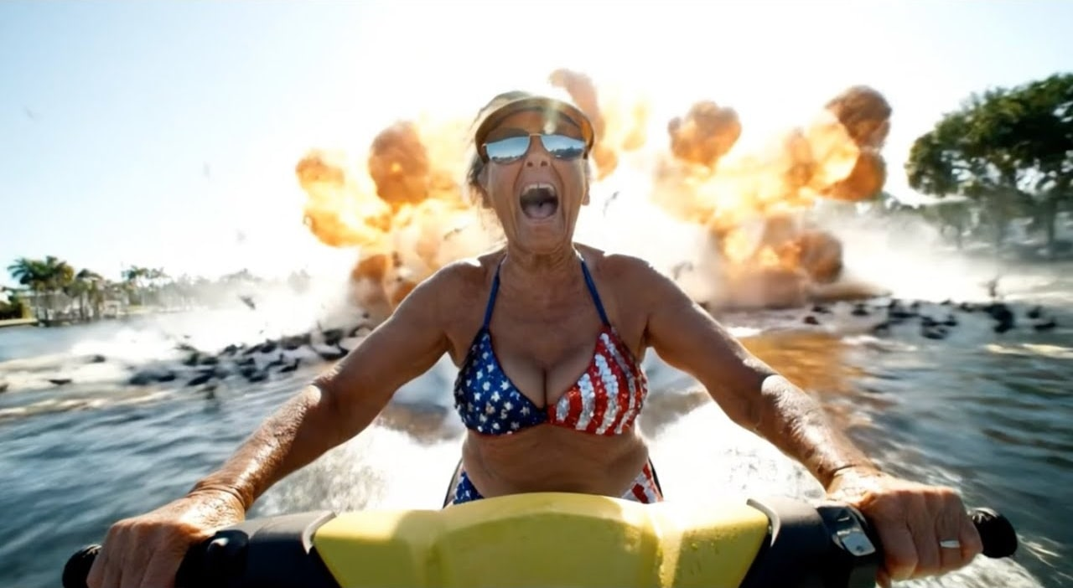
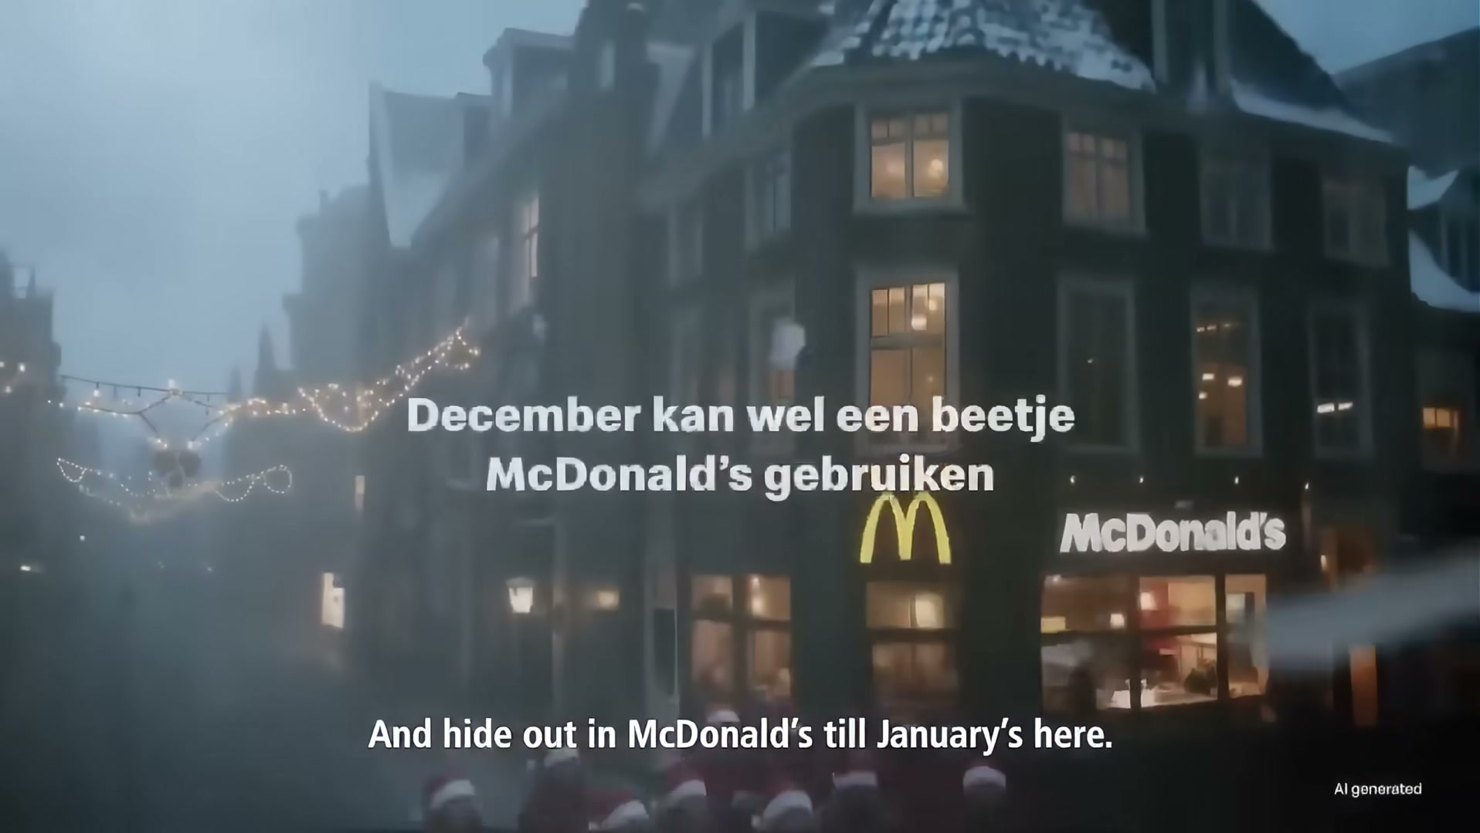
Rychleji a levněji. Ne vždy s potleskem.
Skutečná reklama · Kalshi, finále NBA, červen 2025
Skutečná reklama · McDonald’s Nizozemsko, prosinec 2025
2 dny práce jednoho tvůrce
pod 2 000 USD za generování
300 až 400 pokusů na 15 záběrů
stažena po několika dnech
i se štítkem „AI generated“
10 lidí, 5 týdnů práce
Údaje o nákladech a čase uvádějí firmy a tvůrci. Zdroje: NPR 23. 6. 2025; NBC News 11. 12. 2025; Wikimedia Commons; System1 20. 11. 2025; Futurism 5. 11. 2025
16
Notes:
16. Rychleji a levněji. Ne vždy s potleskem. | 65 s | 14:40 až 15:45
Sázková platforma Kalshi pustila v červnu 2025 během finále NBA reklamu, kterou jeden tvůrce udělal za dva dny s modelem Veo 3. Generování podle firmy stálo pod dva tisíce dolarů. Na patnáct použitelných záběrů ale potřeboval tři až čtyři sta pokusů.
Opačný příběh: McDonald’s v Nizozemsku v prosinci 2025 stáhl vánoční reklamu po vlně posměchu, přestože byla označená jako AI. Podle produkční firmy na ní pět týdnů pracovalo deset lidí.
A Coca-Cola o rok později? Část médií ji znovu zkritizovala. Panel diváků firmy System1 jí ale dal nejvyšší možné hodnocení. Hlasitá kritika a reakce diváků se můžou lišit.
Opěrné body:
- Kalshi 6/2025: 2 dny, pod 2 000 USD za generování, 300 až 400 pokusů na 15 záběrů (údaje firmy a tvůrce)
- McDonald’s NL 12/2025: stažena i se štítkem AI, 10 lidí 5 týdnů
- Coca-Cola 2025: kritika vs. 5,9 z 5,9 hvězd v System1

Slide 17
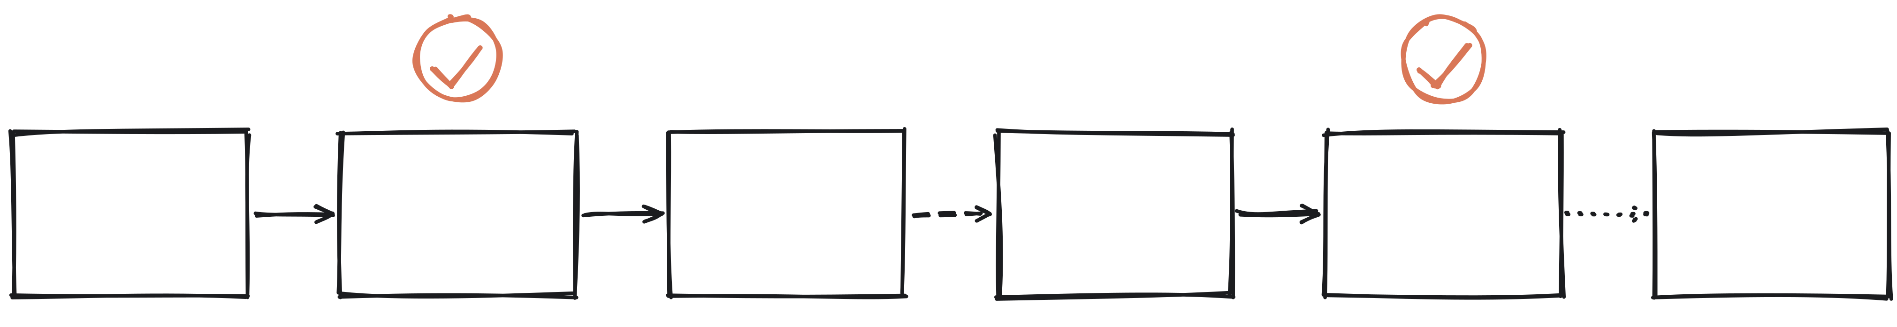
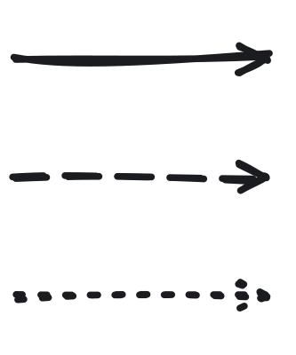
Agent kampaň připraví. Peníze hlídá člověk.
kontrola člověkem
Zadání a průzkum
Text a vizuál
Varianty
Reklamní systém
Spuštění a rozpočet
Výsledky do CRM
asistent s webem a podklady značky
jazykový a obrazový model
formáty, jazyky, publika
kampaň vznikne pozastavená
platební údaje, schválení
kontakty a nákupy
aplikace nebo rozhraní (API)
Umí AI sama vytvořit a zveřejnit reklamu?
klikání v prohlížeči nebo rozhraní
Připravit ano. Meta vytvoří kampaň od agenta pozastavenou a aplikace se před spuštěním ptá. Claude v Chrome nesmí platit, ChatGPT se před platbou ptá. Nezávislý test celé cesty jsme nenašli.
automatický tok (Zapier, n8n)
Zdroje: Meta for Developers; Meta Business Help; Google for Developers; Anthropic Help; OpenAI Help; Zapier
17
Notes:
17. Agent kampaň připraví. Peníze hlídá člověk. | 90 s | 15:45 až 17:15
Teď slíbený agent. Představte si, že AI dostane zadání kampaně pro ZÁTOKU.
Nejdřív projde zadání, podklady značky a web. Pak napíše texty a obrazový model vytvoří vizuál. Tady je první kontrola člověkem: fakta, čeština, texty v obrázku a práva. Potom varianty pro různé formáty a publika.
Čtvrtý krok: vyplní reklamní systém. Buď kliká v prohlížeči jako člověk, nebo použije oficiální rozhraní. Meta letos otevřela rozhraní pro AI agenty. Kampaň přes něj vznikne pozastavená a aplikace se před spuštěním zeptá. Google má pro agenty zatím rozhraní, které data jen čte.
Pátý krok je spuštění a peníze. Tady je druhá kontrola. Claude v prohlížeči podle pravidel Anthropicu nesmí platit a ChatGPT se před platbou ptá. A nakonec výsledky a kontakty z formulářů tečou automaticky do CRM nebo e-shopu.
Umí tedy AI sama vytvořit a zveřejnit celou reklamu? Připravit ano. Spuštění a platbu výrobci záměrně nechávají člověku a nezávislý test celé cesty jsme nenašli.
Opěrné body:
- 6 kroků: brief, text a vizuál, varianty, reklamní systém, spuštění, výsledky
- Kontrola člověkem: po tvorbě a před spuštěním
- Meta MCP: kampaň vznikne pozastavená; Google MCP jen čte
- Claude v Chrome nesmí platit, ChatGPT se ptá
- Připravit ano, spustit a zaplatit bez člověka ne
Pokyn: Procházet kroky zleva, u oranžových koleček zdůraznit kontrolu.

Slide 18
Krátké úkoly agenti zvládají, dlouhé zatím ne
Nejlepší zveřejněné výsledky v testu OSWorld (% úspěšně splněných úloh)
44 %
dlouhých úloh dokončí nejlepší agent v nezávislém testu OSWorld 2.0. Člověku jedna úloha typicky zabere 1,6 hodiny.
Test neměří kvalitu reklamy ani češtinu.
Body do 5/2025 původní OSWorld, od 7/2025 opravená verze OSWorld-Verified. Výsledky do 2026 hlásí výrobci modelů. Zdroje: Xie a kol. 2024; OpenAI 23. 1. 2025; XLANG 28. 7. 2025; OpenAI 23. 4. 2026; OSWorld 2.0, 17. 9. 2026
18
Notes:
18. Krátké úkoly agenti zvládají, dlouhé zatím ne | 60 s | 17:15 až 18:15
Jak dobře agenti ovládají počítač, měří test OSWorld. Agent dostane skutečný počítač a úkol, třeba upravit tabulku nebo vyplnit formulář, a skript pak zkontroluje výsledek.
Na jaře 2024 zvládl nejlepší model 12 procent úloh. Letos na jaře výrobci hlásí kolem 78 procent, víc než lidé v původní studii. Pozor ale: jsou to krátké úlohy, člověk je zvládne za pár minut.
V novém testu s dlouhými úlohami, které člověku typicky zaberou hodinu a půl, dokončí nejlepší agent v nezávislém měření 44 procent. A nic z toho neměří, jestli je reklama dobrá.
Opěrné body:
- OSWorld: skutečný počítač, úkol, automatická kontrola
- 4/2024: 12 %, 4/2026: 78,7 % (údaje výrobců), lidé 72 %
- Krátké úlohy (minuty)
- OSWorld 2.0, úlohy kolem 1,6 h: nejlépe 44 % dokončených (nezávisle)
- Neměří kvalitu reklamy

Slide 19
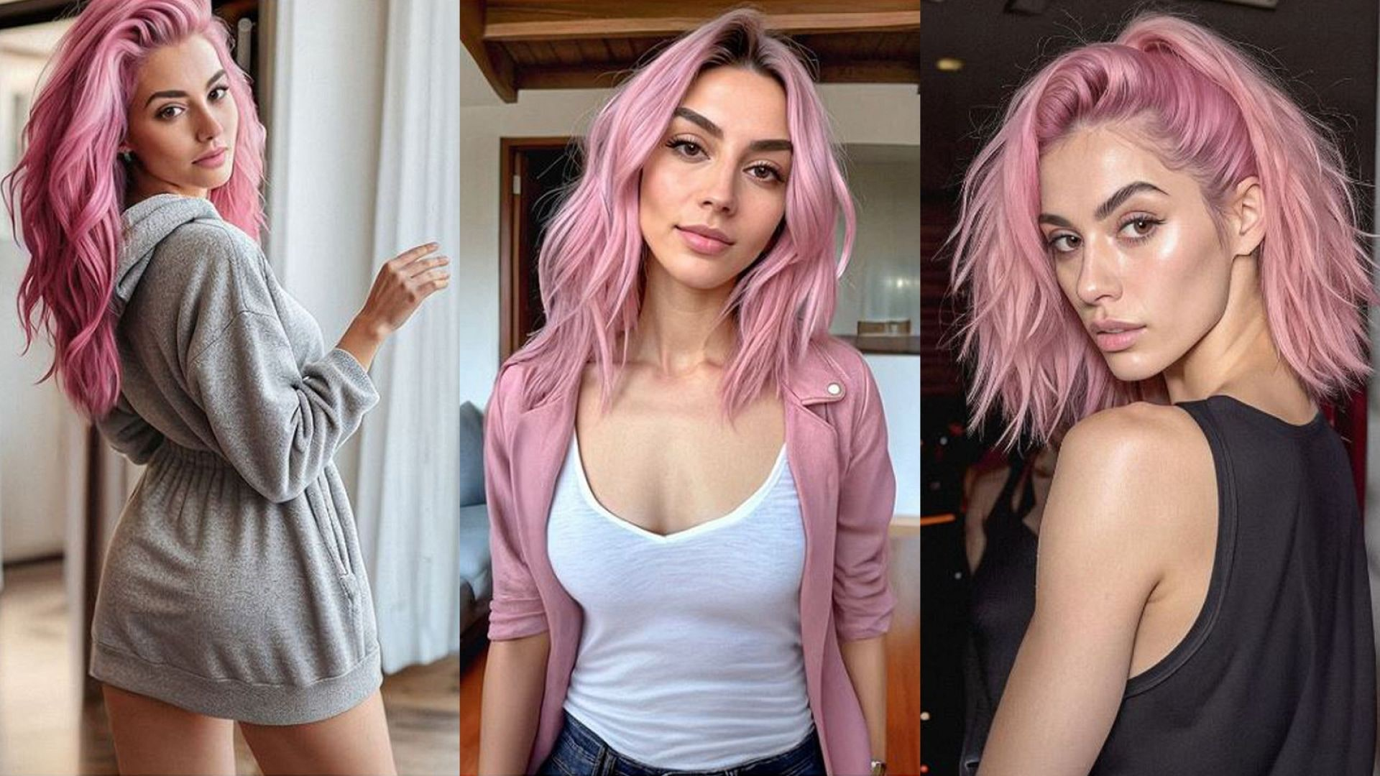
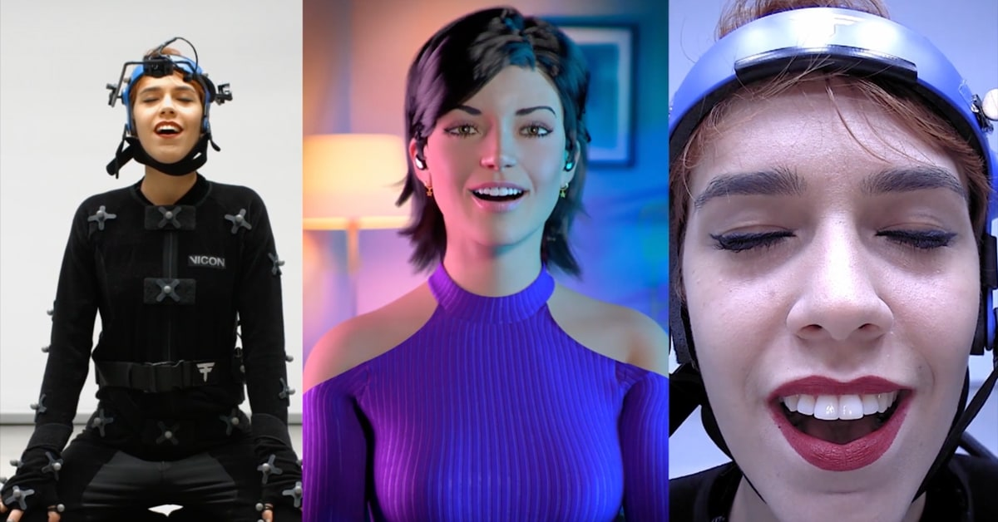
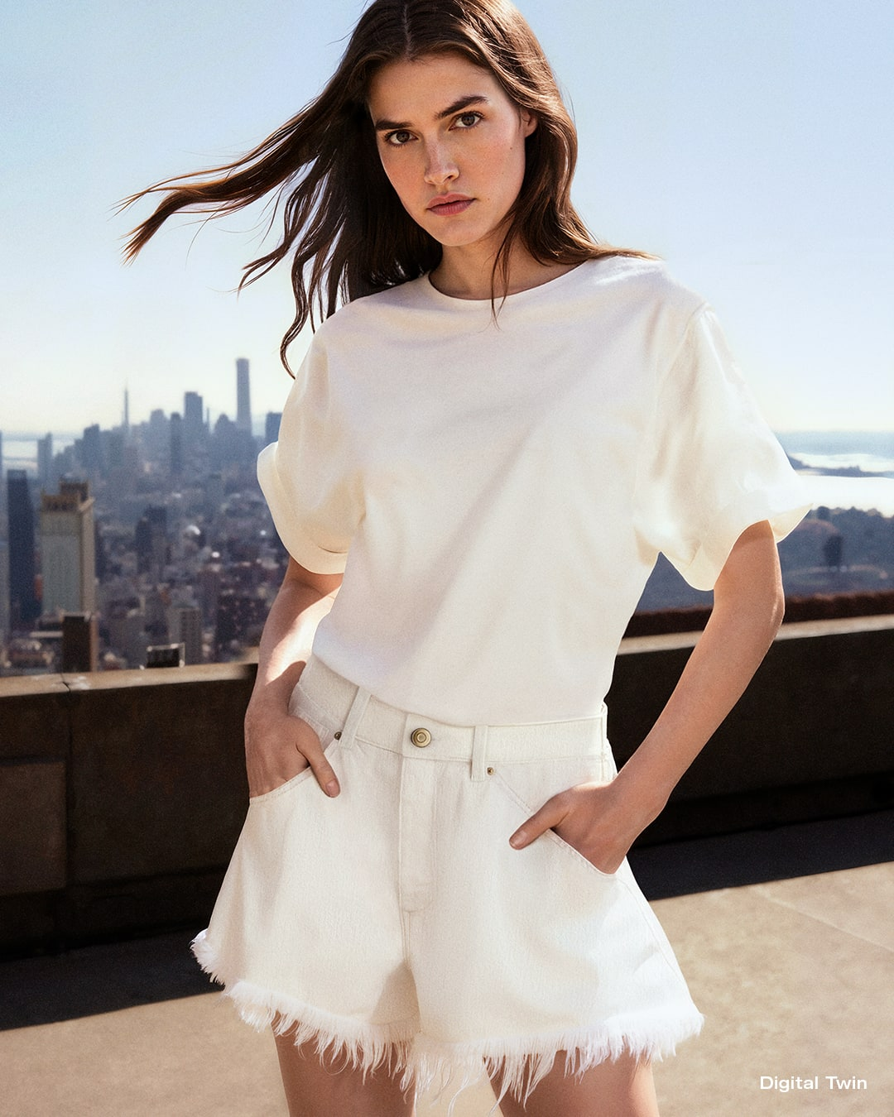
Virtuální tvář není vždy AI
Vytvořená AI
3D postava
Člověk + AI
Aitana López
Lu do Magalu
H&M Digital Twin
404 tis. sledujících. Tvoří ji agentura pomocí AI a Photoshopu.
10 mil. sledujících. Rozpohybuje ji herečka snímáním pohybu.
Dvojčata skutečných modelek, placená a označená.
Skutečná reklama · snímky z Instagramu a tiskových materiálů
Dropshipping: nástroje existují, rozsah nikdo nezměřil.
Počty sledujících k 22. 9. 2026. Příjmy Aitany uvádí provozovatel. Zdroje: Euronews; Instagram @fit_aitana; Magazine Luiza 1. 7. 2024; Instagram @magazineluiza; H&M Group 2. 7. 2025; Zendrop; Futurism 26. 7. 2026 (o NYT)
19
Notes:
19. Virtuální tvář není vždy AI | 80 s | 18:15 až 19:35
Virtuální tváře. Pozor, ne každá je AI.
Aitanu López vytváří barcelonská agentura The Clueless pomocí AI a Photoshopu. Má přes 400 tisíc sledujících a podle provozovatelů vydělá až deset tisíc eur měsíčně. Nezávisle to ale nikdo neověřil.
Lu brazilského řetězce Magazine Luiza je 3D postava, kterou rozpohybuje herečka v obleku pro snímání pohybu. Má 10 milionů sledujících a podle firmy nikdy nepředstírala, že je člověk.
H&M loni vytvořil digitální dvojčata skutečných modelek. Ty podle firmy za jejich použití dostávají zaplaceno a obrázky nesou nápis Digital Twin.
Co nevíme: jak často to používají e-shopy a dropshippeři, tedy prodejci bez vlastního skladu. Nástroje „vyber AI tvář a vygeneruj reklamu“ pro ně existují a novináři popsali AI falešné lékaře prodávající doplňky. Kolik takových účtů je, nikdo nezměřil.
Opěrné body:
- Aitana López: AI, 404 tis. sledujících, příjmy jen tvrzení provozovatele
- Lu do Magalu: 3D postava + snímání pohybu, 10 mil.
- H&M: digitální dvojčata skutečných modelek, placená, označená
- Dropshipping: nástroje existují, rozsah nezměřen

Slide 20
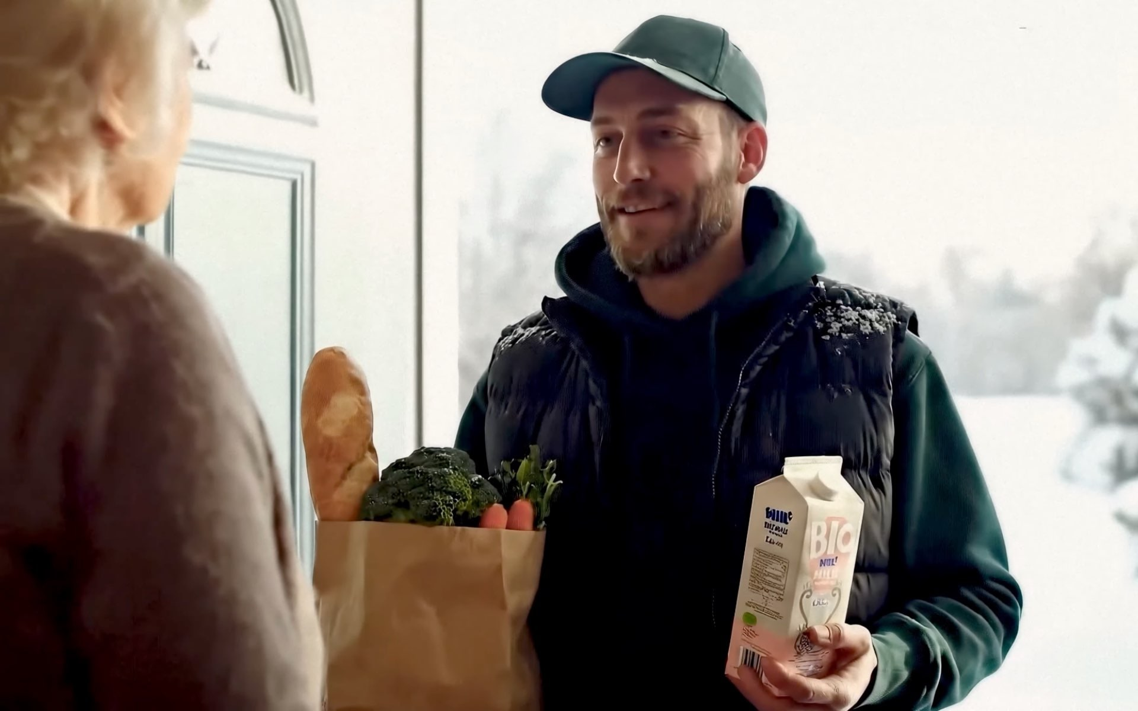
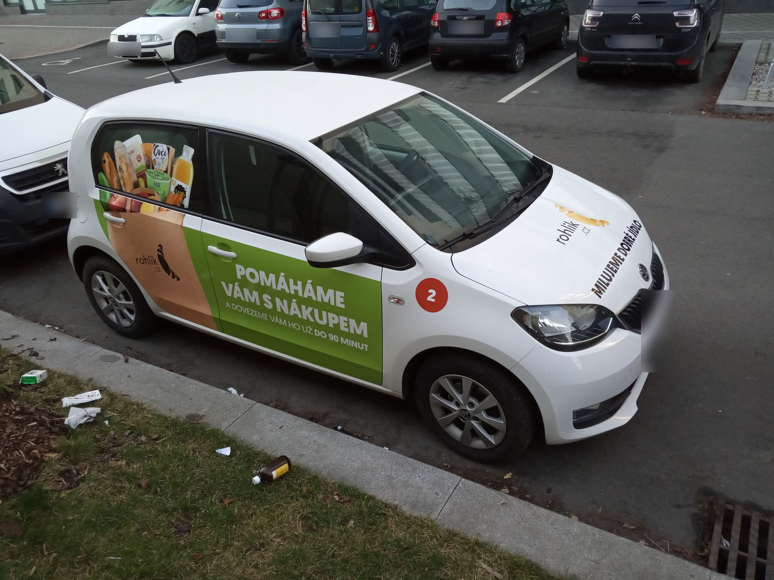
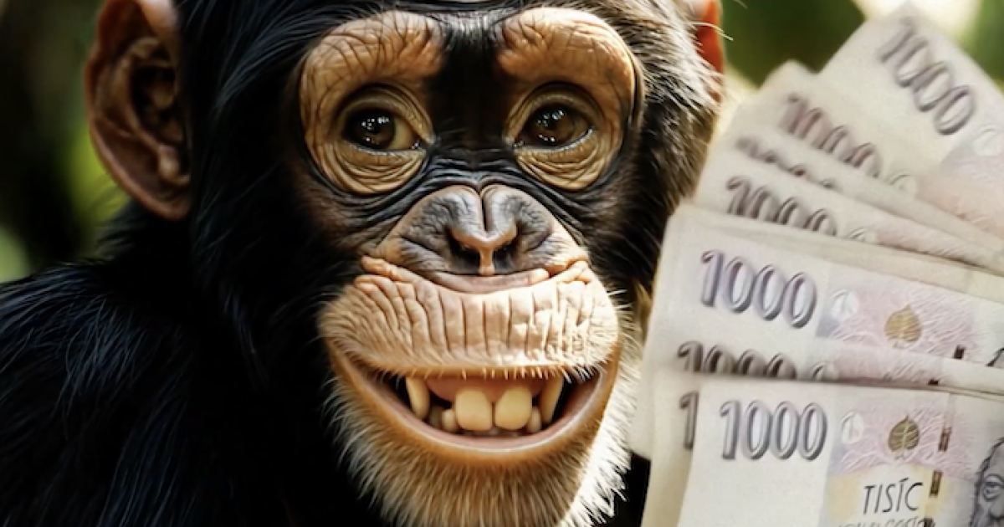
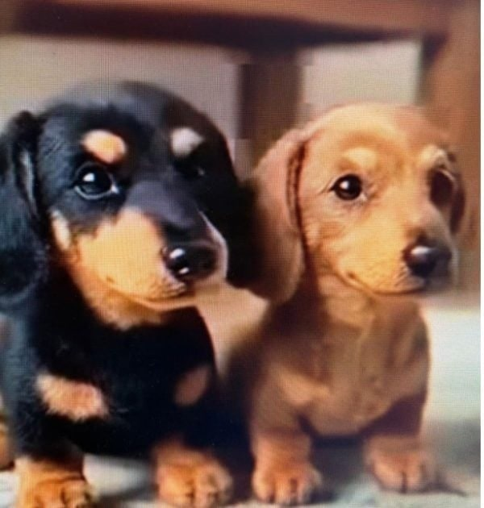
Co z toho vytvořila AI?
1
2
3
4
AI · fotka · kombinace
20
Notes:
20. Co z toho vytvořila AI? | 70 s | 19:35 až 20:45
A teď vy. Tady jsou čtyři obrázky z reklam a z ulice. U každého hlasujte rukou. Vytvořila ho AI, je to fotka, nebo kombinace obojího?
Jednička? … Dvojka? … Trojka? … Čtyřka? …
Díky. Zkuste si zapamatovat, podle čeho jste se rozhodovali.
Opěrné body:
- Tři možnosti: AI / fotka / kombinace
- Hlasovat rukou u každého čísla
- Nic neprozrazovat
Pokyn: U každého čísla zvednout ruku jako vzor a nechat 8 až 10 sekund na hlasování. Nekomentovat.

Slide 21
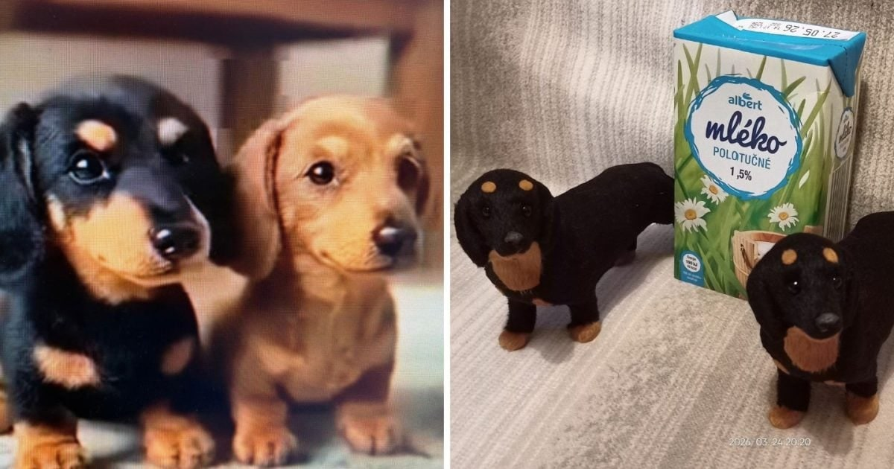
Odhalení: původ doložil zdroj, ne vzhled
1 AI
2 Fotka
Rohlík, 2025. Firma: celý spot z AI.
Wikimedia Commons, 2022. Autor a data z telefonu.
Nečitelný text na krabici mléka.
SPZ rozmazali jsme my.
3 Kombinace
4 AI
ePojištění, 2025. AI šimpanz, bankovky ručně.
E-shop, 2025. Doloženo vyšetřováním iROZHLAS.
Chyby popsal sám výrobce.
Doma přišly jiné hračky.
Foto 2 upraveno (rozmazané SPZ). Zdroje: Médiář 26. 11. 2025; JiriMatejicek, CC BY-SA 3.0; Focus Age 11. 2. 2026; iROZHLAS 31. 3. 2026
21
Notes:
21. Odhalení: původ doložil zdroj, ne vzhled | 90 s | 20:45 až 22:15
Jednička je AI. Vánoční spot Rohlíku z roku 2025, celý vygenerovaný včetně hudby a hlasu. Podle firmy ho udělala jedna autorka za 80 hodin do 400 eur. Rok předtím stál spot podle zakladatele Rohlíku zhruba 300 tisíc eur. Vodítko: krabice mléka. Čitelné je jen BIO, zbytek jsou nesmyslné znaky a mezi záběry se mění.
Dvojka je obyčejná fotka z roku 2022. Autor ji zveřejnil na Wikimedia Commons i s údaji z telefonu. Rozmazané SPZ jsou naše úprava.
Trojka je kombinace. Šimpanze pro ePojištění vytvořila AI, ale české bankovky museli grafici vložit ručně, protože AI kreslila dolary. Výrobce sám popsal i další chyby: lidské zuby a prsty a volant, který v jízdě měnil stranu.
Čtyřka je podle vyšetřování Českého rozhlasu z e-shopu, který k reklamě používal AI fotky a videa. Reklama slibovala plyšové jezevčíky, kteří se hýbou. Zákazníkovi přišly tvrdé figurky bez nabíjení. Vodítko tu nebylo v obrázku, ale v tom, co přišlo domů.
Opěrné body:
- 1 AI: Rohlík 2025, 400 € vs. 300 tis. €; krabice mléka
- 2 fotka: Commons 2022, autor a data z telefonu
- 3 kombinace: AI šimpanz, bankovky ručně; chyby popsal výrobce
- 4 AI: e-shop, doloženo vyšetřováním; rozdíl oproti realitě
Pokyn: Odhalovat v pořadí 1 až 4. U čtyřky ukázat pravou polovinu obrázku.

Slide 22
Vzhled vzbudí podezření. Doložit ho musí zdroj.
jen podezření
doložení
Divný detail
Obecný text
Vyjádření autora
Technická značka
prsty, nápisy, odrazy
fráze bez konkrétních faktů
popis postupu, zadání
C2PA, vodoznak, štítek AI
pod 50 %
C2PA
2. 8. 2026
úspěšnost lidí při rozpoznání AI obrázků v reprezentativní studii (3 002 lidí, USA, Německo, Čína)
Naše obrázky od OpenAI nesou podpis „ChatGPT, gpt-image“. Snímek obrazovky ho smaže.
AI Act, čl. 50: realistický AI obsah, který by působil jako skutečný, se musí označit.
C2PA: vlastní rozbor metadat obrázků z 22. 9. 2026. Zdroje: Frank a kol. 2024; OpenAI 19. 5. 2026; Evropská komise, FAQ k čl. 50
22
Notes:
22. Vzhled vzbudí podezření. Doložit ho musí zdroj. | 65 s | 22:15 až 23:20
Co si z toho vzít? Vzhled vzbudí podezření, ale nic nedokazuje. V reprezentativní studii s třemi tisíci lidmi z USA, Německa a Číny poznali lidé AI obrázky v méně než polovině případů, hůř než při hodu mincí. A chyby jako prsty a nápisy s každým modelem ubývají.
Doložit původ může autor nebo popis postupu, jako u Rohlíku nebo ePojištění. Pomohou i technické značky. Naše obrázky od OpenAI mají v souboru podepsaný záznam, že je vytvořil ChatGPT. Snímek obrazovky ho ale smaže. Chybějící značka tedy nic nedokazuje.
A od 2. srpna 2026 platí evropský AI Act: realistický obsah z AI, který by mohl působit jako skutečný, se musí označit.
Opěrné body:
- Lidé poznají AI obrázky méně než v 50 % (3 002 lidí, 3 země)
- Doložení: autor, popis postupu
- Technické značky (C2PA): potvrdí, ale nevyvrátí
- AI Act čl. 50 od 2. 8. 2026: označit realistický AI obsah

Slide 23
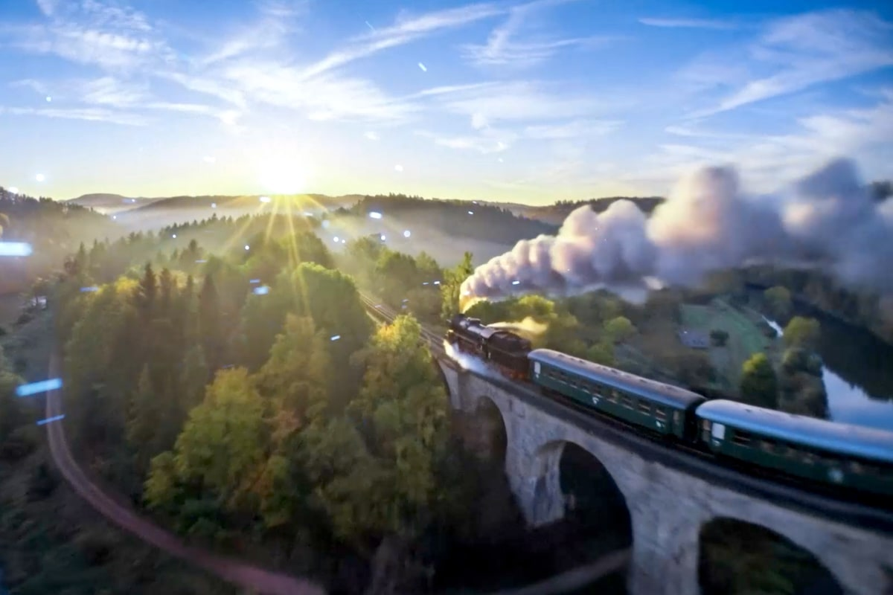
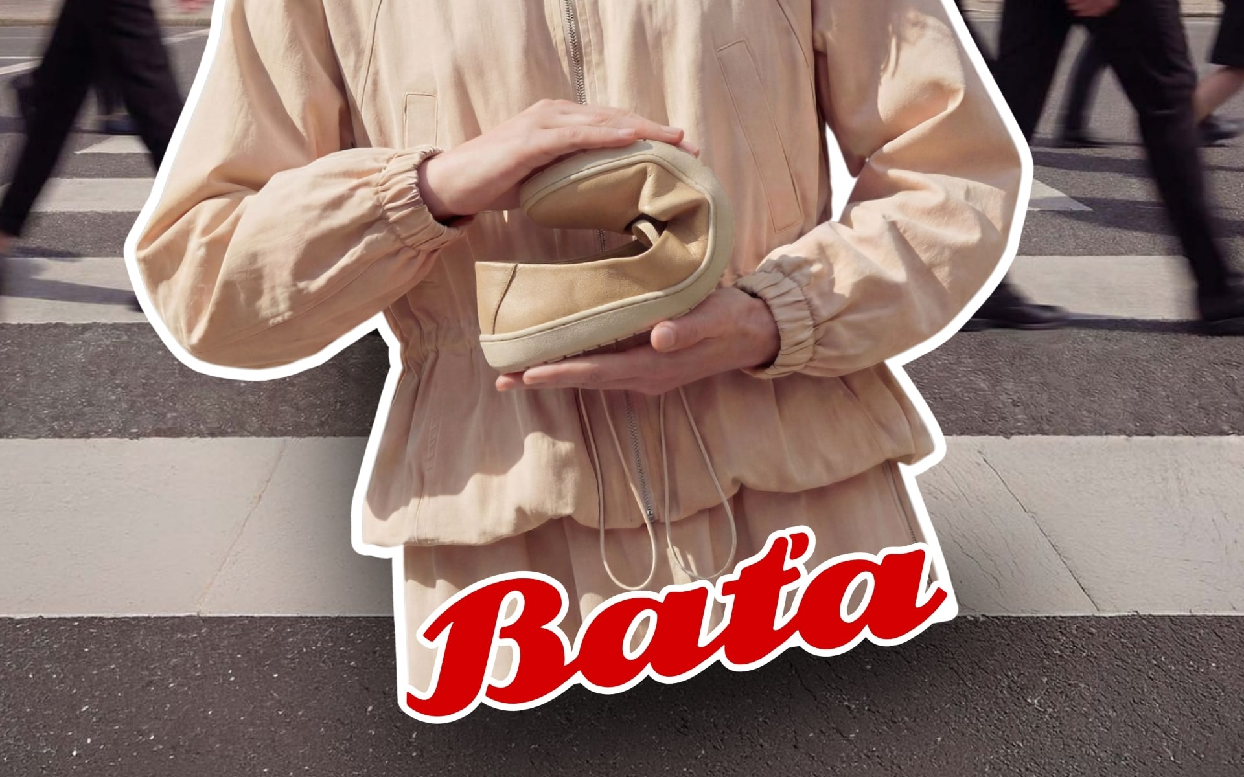
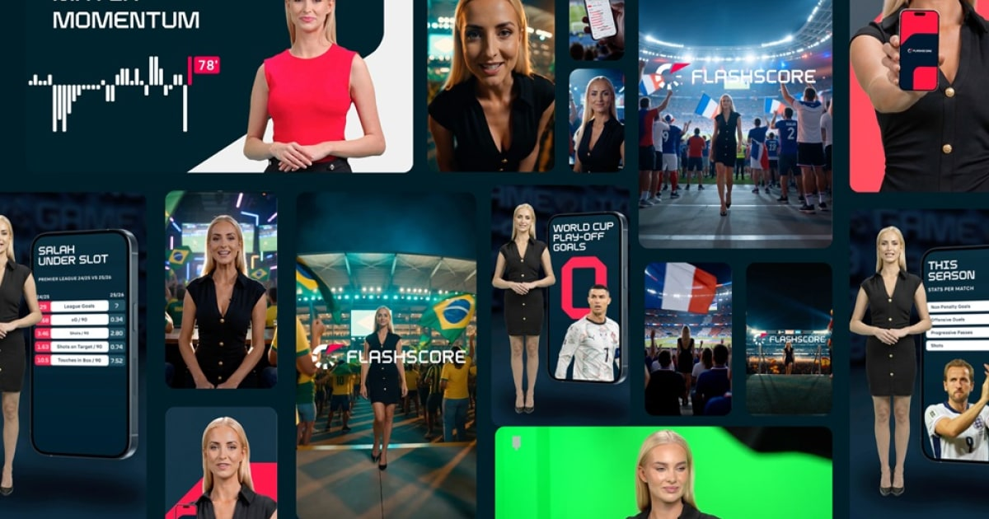
AI reklama v našem okolí
O2 a Eurotel, 2026
Baťa, 2026
Livesport, 2026
Herci ve studiu, krajina a vlak rekonstruované s AI.
AI vizuály z fotek skutečných bot, s vodoznakem.
Digitální tvář na pohybu skutečné herečky.
Skutečná reklama · snímky z reklam podle tiskových zpráv a oborových médií
Zdroje: O2 1. 4. 2026; Médiář 31. 3. 2026; CzechCrunch 18. 3. 2026; MediaGuru 17. 8. 2026
23
Notes:
23. AI reklama v našem okolí | 60 s | 23:20 až 24:20
A AI reklama u nás? Kromě Rohlíku a ePojištění třeba O2. To letos s AI obnovilo slavnou reklamu Eurotelu z roku 1998. Herce natočilo ve studiu a záběry krajiny s vlakem zrekonstruovalo s AI obraz po obrazu. Reklamní kritici ji v týdenním hodnocení Médiáře ocenili jako nejlepší.
Baťa vytvořil kampaň s AI z fotek skutečných bot, aby seděly švy i logo, a vizuály označuje vodoznakem. A Livesport má virtuální moderátorku s digitální tváří na pohybu skutečné herečky.
Až půjdete kolem billboardu nebo budete scrollovat, zkuste se zeptat: kdo to udělal a jak.
Opěrné body:
- O2 2026: remake Eurotelu, herci ve studiu + AI, kladné hodnocení
- Baťa 2026: AI z fotek skutečných bot, vodoznak
- Livesport 2026: virtuální moderátorka
- Otázka na odchod: kdo to udělal a jak?
Pokyn: Obrázky lze nahradit vlastními fotografiemi: klepnout na obrázek, Změnit obrázek.

Slide 24
Co si odnést
1
AI je v reklamě běžný nástroj.
Práce lidí se přesouvá k zadání, výběru a kontrole.
2
Každý výstup AI zkontrolujte.
Fakta, text v obrázku, produkt a cizí značky.
3
Podle vzhledu původ nepoznáte.
Ptejte se na zdroj a hledejte označení.
24
Notes:
24. Co si odnést | 35 s | 24:20 až 24:55
Co si z dneška odnést?
Za prvé: AI je v reklamě běžný nástroj. Práce lidí se přesouvá k zadání, výběru a kontrole.
Za druhé: každý výstup AI je potřeba zkontrolovat. Hlavně fakta, text v obrázku, produkt a cizí značky.
Za třetí: podle vzhledu původ nepoznáte. Ptejte se na zdroj a hledejte označení.
Děkujeme.
Opěrné body:
- AI = běžný nástroj; lidé zadávají, vybírají, kontrolují
- Kontrolovat fakta, text v obrázku, produkt, značky
- Původ doloží zdroj, ne vzhled
Pokyn: Po poděkování zůstat na tomto slidu.

Slide 25
Příloha
Protokol vlastního srovnání obrázků
Provedeno 22. 9. 2026. Stejná zadání, stejný počet pokusů, bez následných úprav.
 | Model z roku 2023 | Dnešní generátor
Model | SDXL 1.0 base (Stability AI, vydán 26. 7. 2023), bez refineru | Generátor obrázků OpenAI přes vestavěný nástroj image_gen v Codex CLI 0.156.0; C2PA v souborech: „ChatGPT, gpt-image“. Nástroj přesnou verzi neuvádí; OpenAI od 8. 9. 2026 nabízí v Codexu Images 2.5.
Spuštění | Lokálně, Mac M1 Pro, diffusers, 1024 × 1024 px, 30 kroků, CFG 7,0, výchozí plánovač, bez negativního zadání | Cloud OpenAI; nástroj nedovoluje zvolit rozměr (výstup 1145 × 1374, 1024 × 1536 a 1370 × 1148 px)
Pokusy | 4 na zadání (seed 1 až 4) | 4 na zadání (4 samostatná volání)
Zadání | Stejný anglický text pro oba modely, předán doslova (ověřeno v logu nástroje). České nápisy jsou součástí zadání.
Výběr na slide | Nejlepší ze 4 podle pořadí kritérií: 1. správnost nápisu, 2. věrohodnost produktu a lidí, 3. kompozice | Stejná kritéria
Co nebylo stejné | Starý model běžel lokálně bez dalších nástrojů. Dnešní generátor je služba s vlastním zpracováním zadání. Poměr stran se liší.
T1: Advertising product photo: a clear glass bottle of lemonade with a simple paper label that reads "ZÁTOKA", standing on a wet stone ledge by a lake at golden hour, condensation droplets on the glass, lemons beside it, shallow depth of field, professional commercial photography.
T2: Print advertisement poster for a small bakery. A basket of fresh bread rolls on a wooden table in morning light. Large headline at the top: "Čerstvé rohlíky každé ráno". Small text at the bottom: "Pekařství U Mlýna". Clean modern layout.
T3: Advertising photo for a bike-sharing service: a young woman in a yellow rain jacket rides a city bike through a cobblestone street in Prague's Old Town, one hand on the handlebar and the other holding a paper coffee cup, smiling, natural daylight, shot on a 50mm lens.
Zdroje: Stability AI 26. 7. 2023; OpenAI 8. 9. 2026
P1

Slide 26
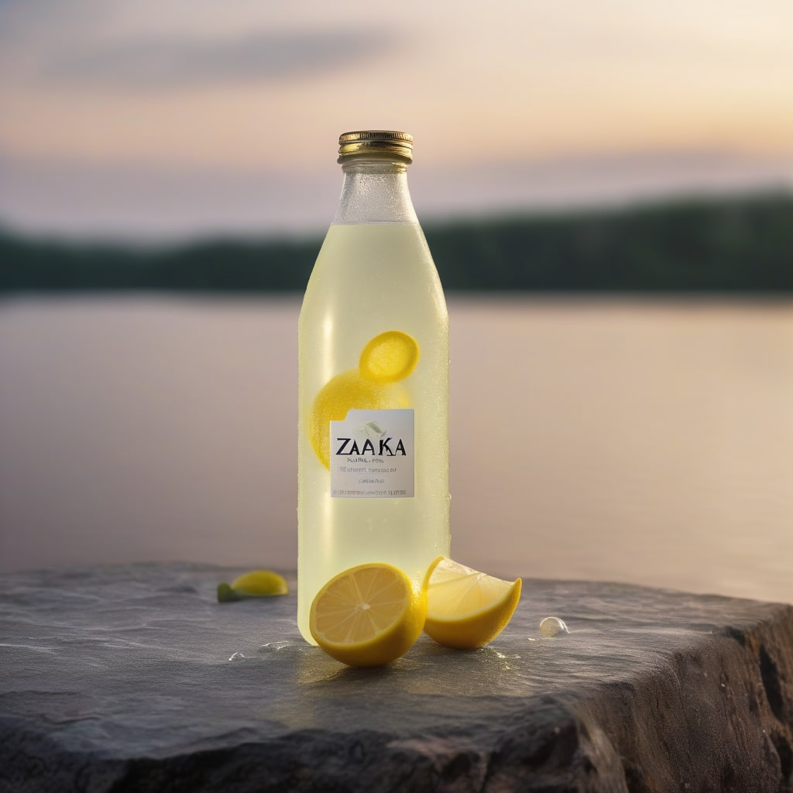
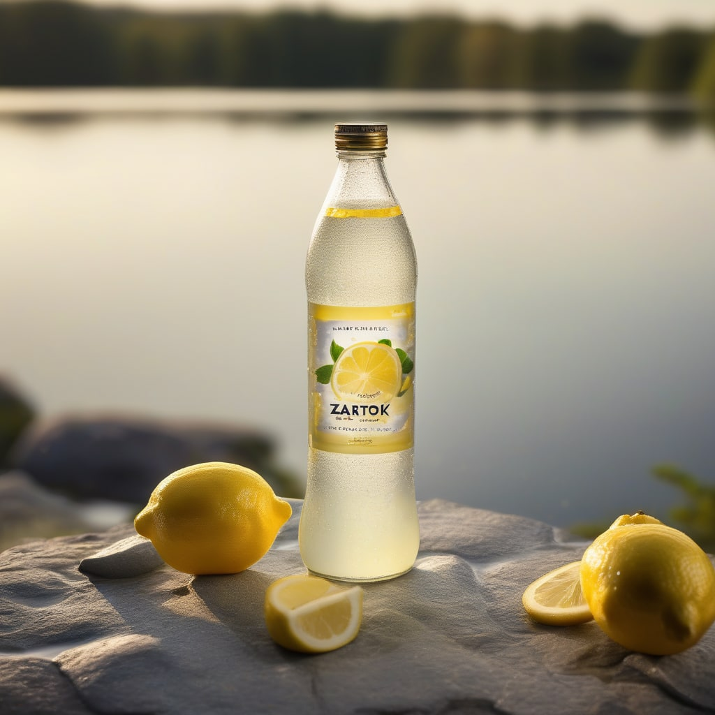
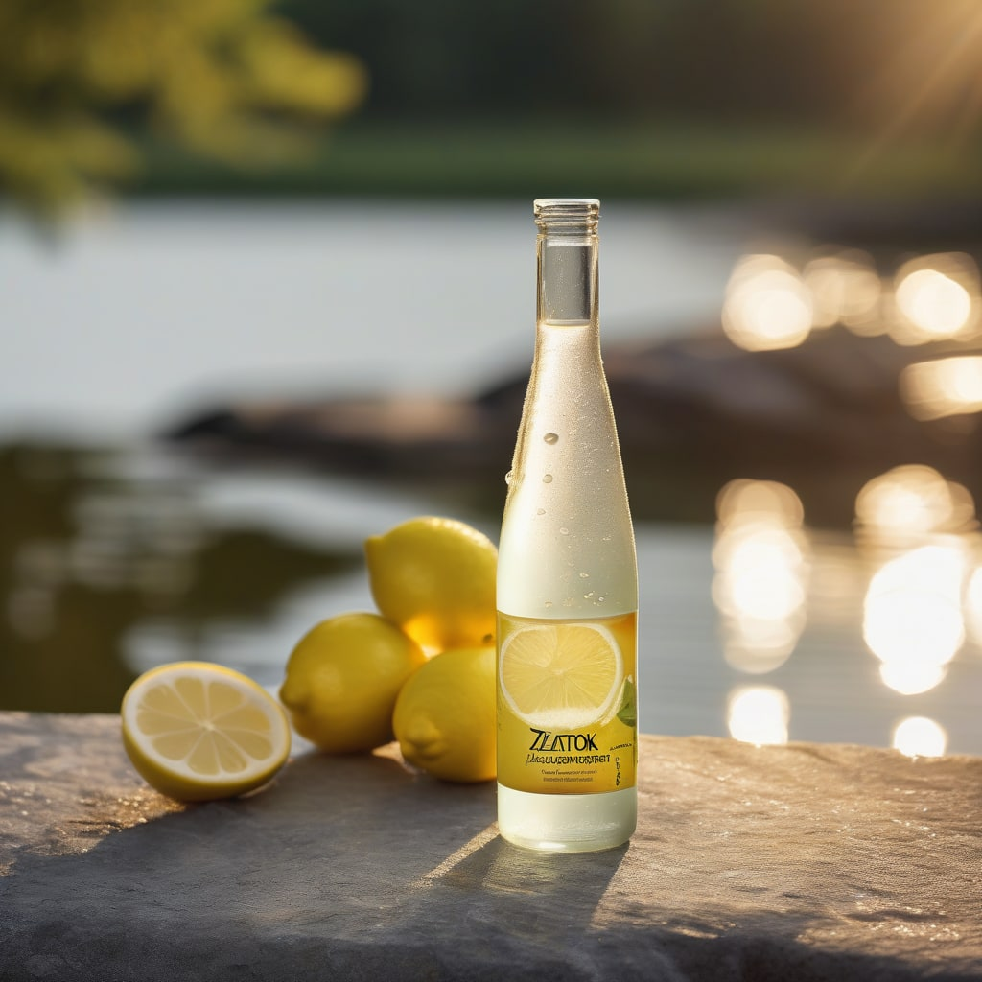
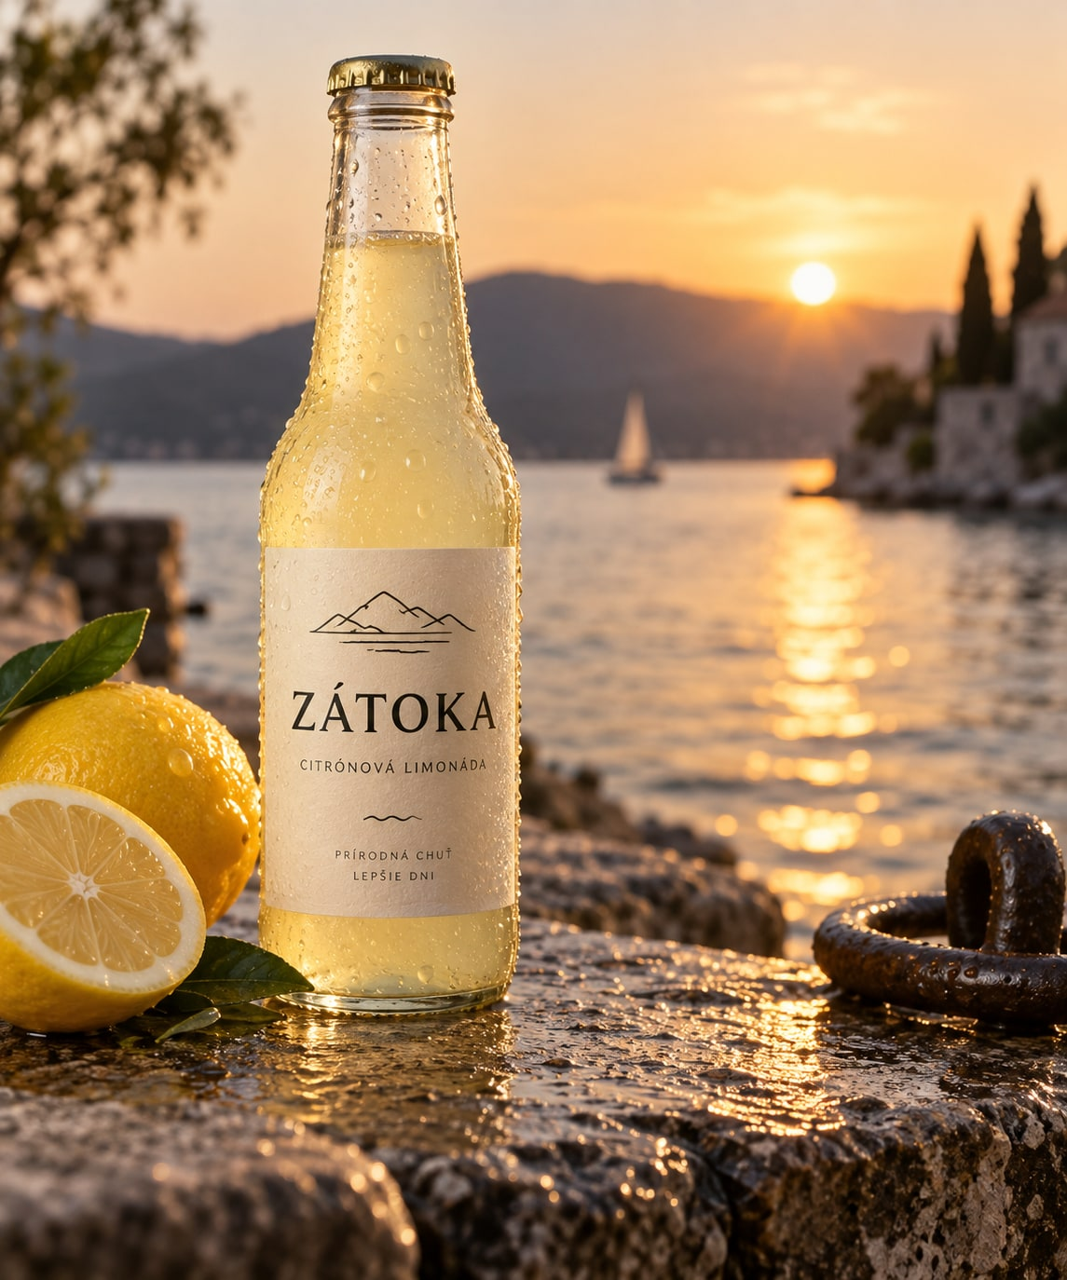
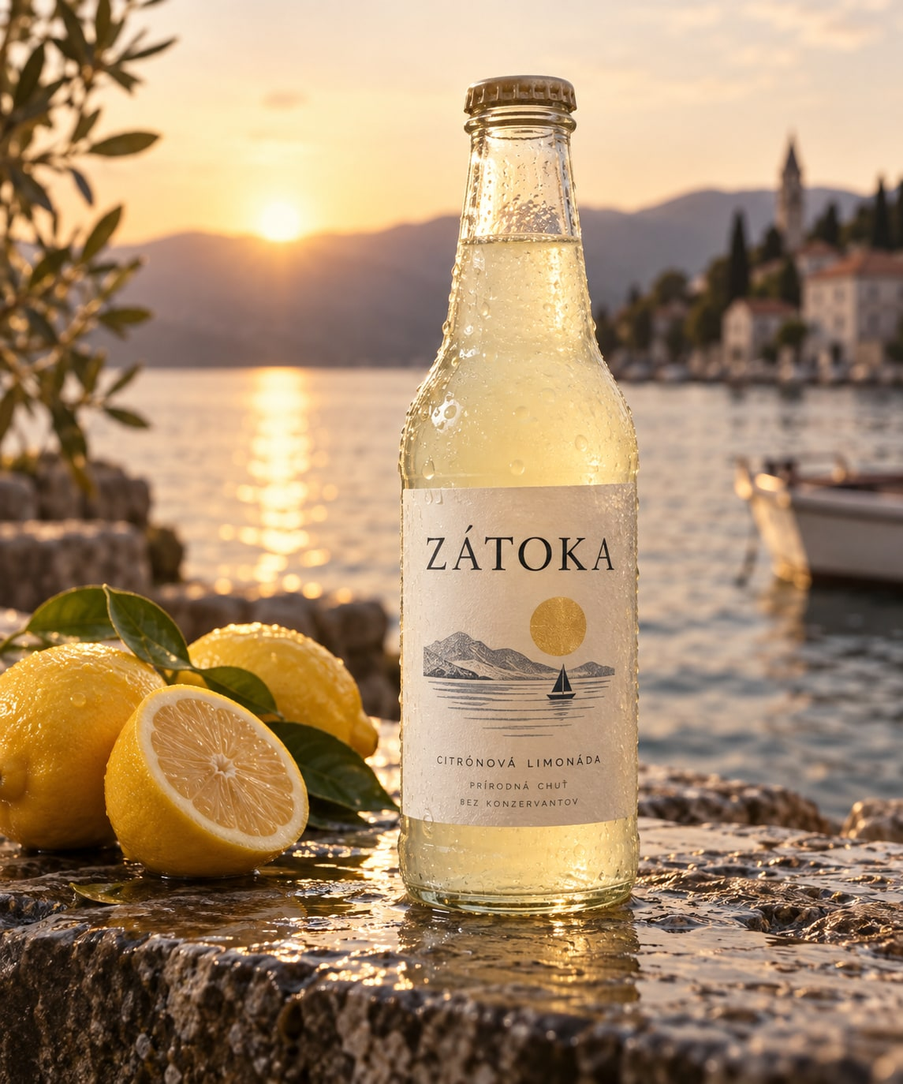
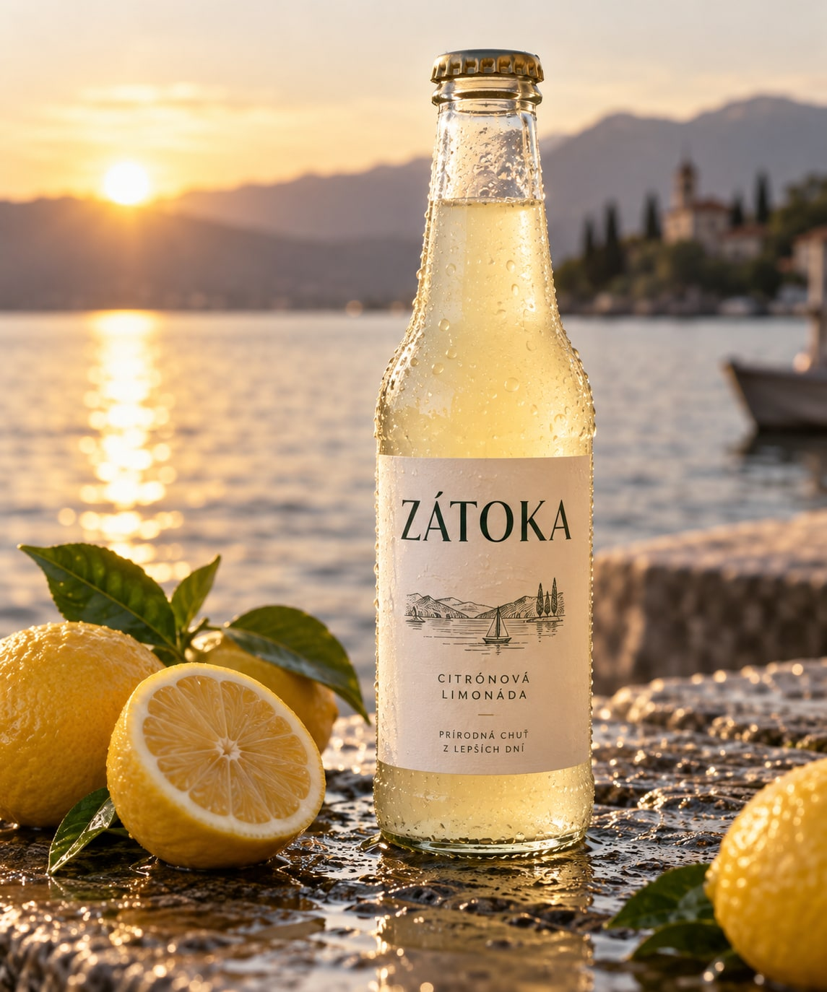
Příloha
Všechny pokusy: lahev ZÁTOKA u jezera
Horní řada SDXL 1.0 (model z 7/2023), seed 1 až 4. Dolní řada dnešní generátor OpenAI, pokus 1 až 4. Bez úprav.
P2

Slide 27
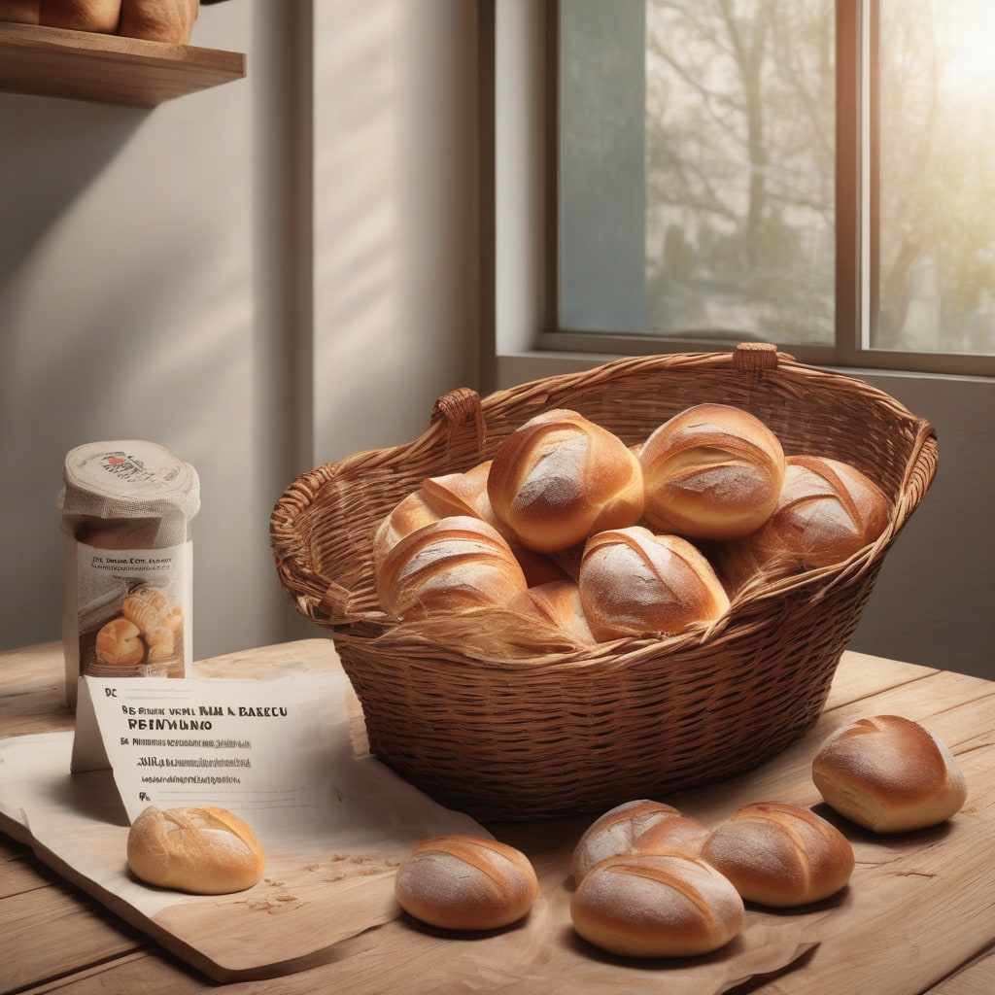
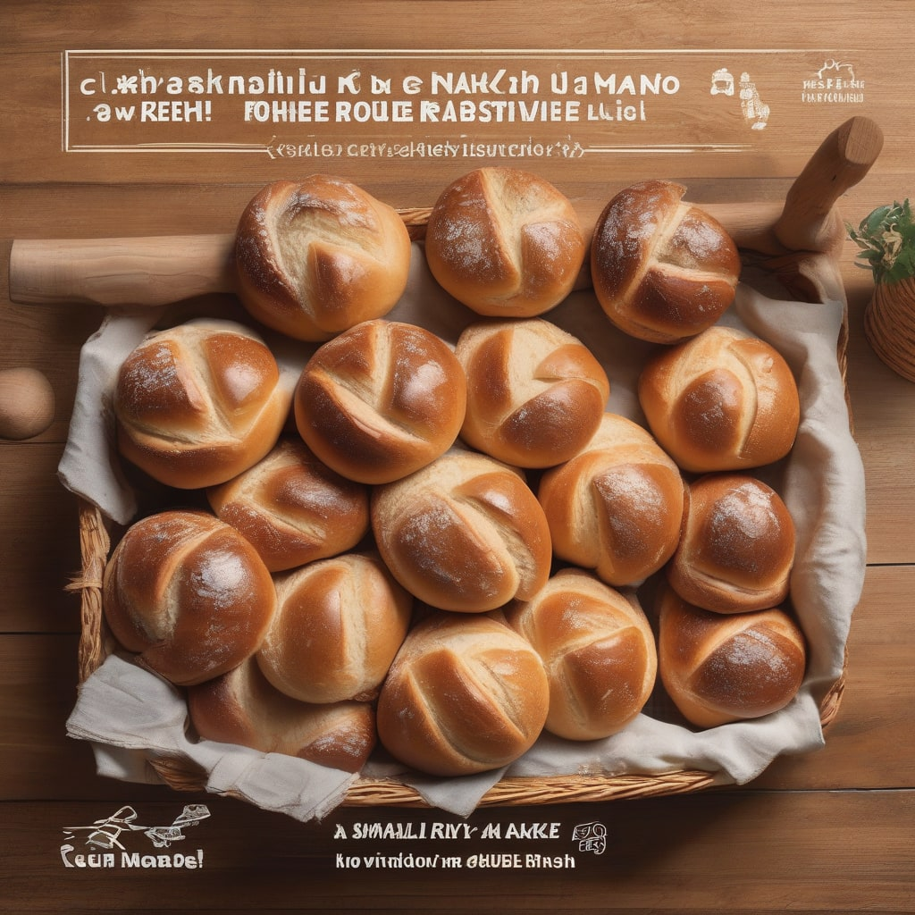
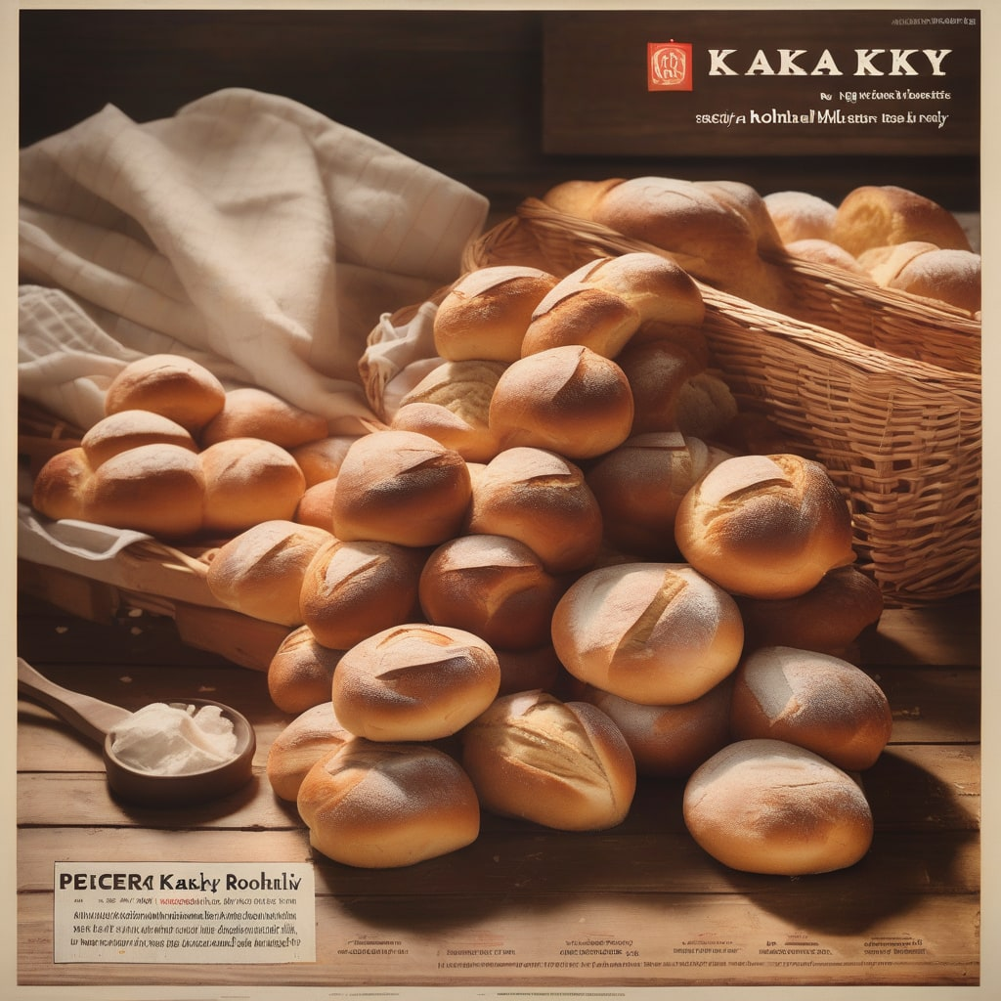



Příloha
Všechny pokusy: plakát pekárny s českým nadpisem
Horní řada SDXL 1.0 (model z 7/2023), seed 1 až 4. Dolní řada dnešní generátor OpenAI, pokus 1 až 4. Bez úprav.
P3

Slide 28
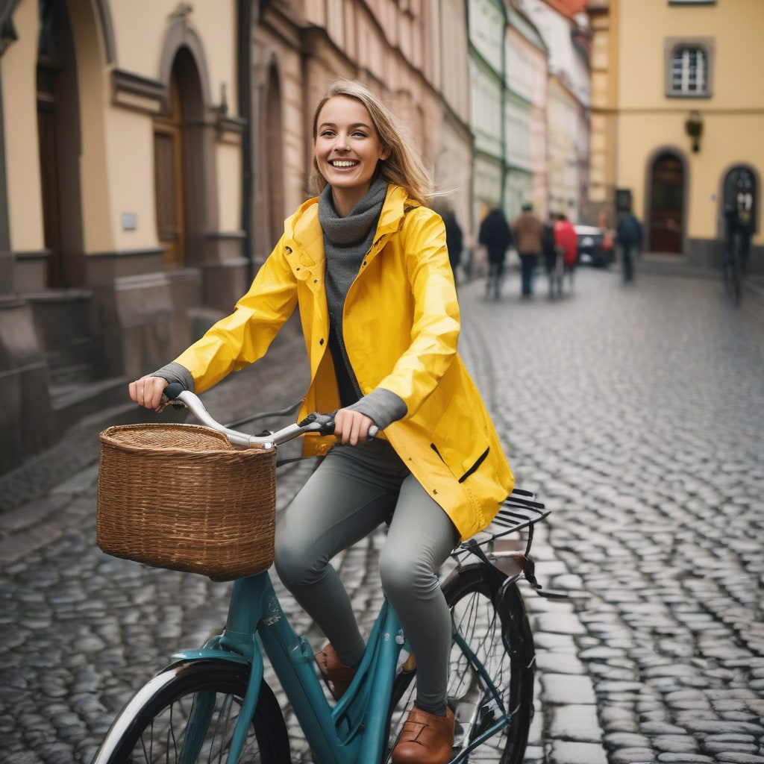
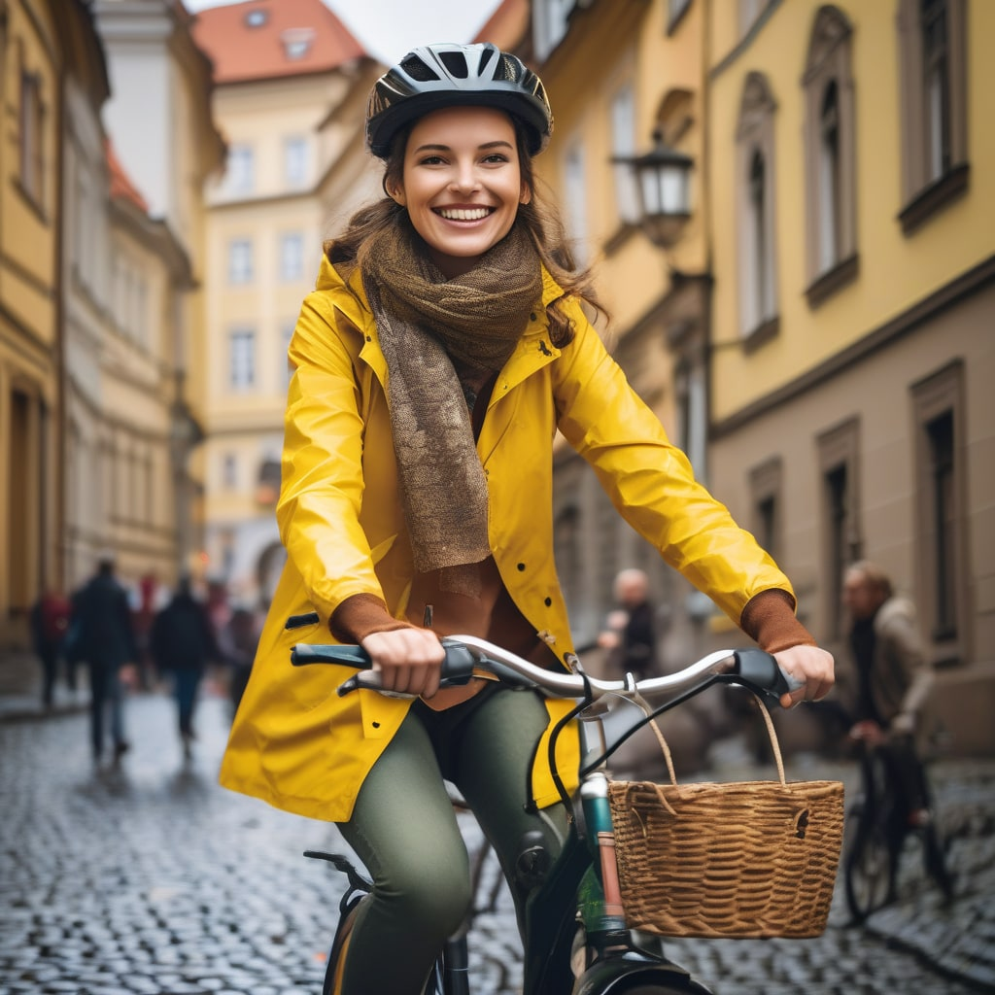
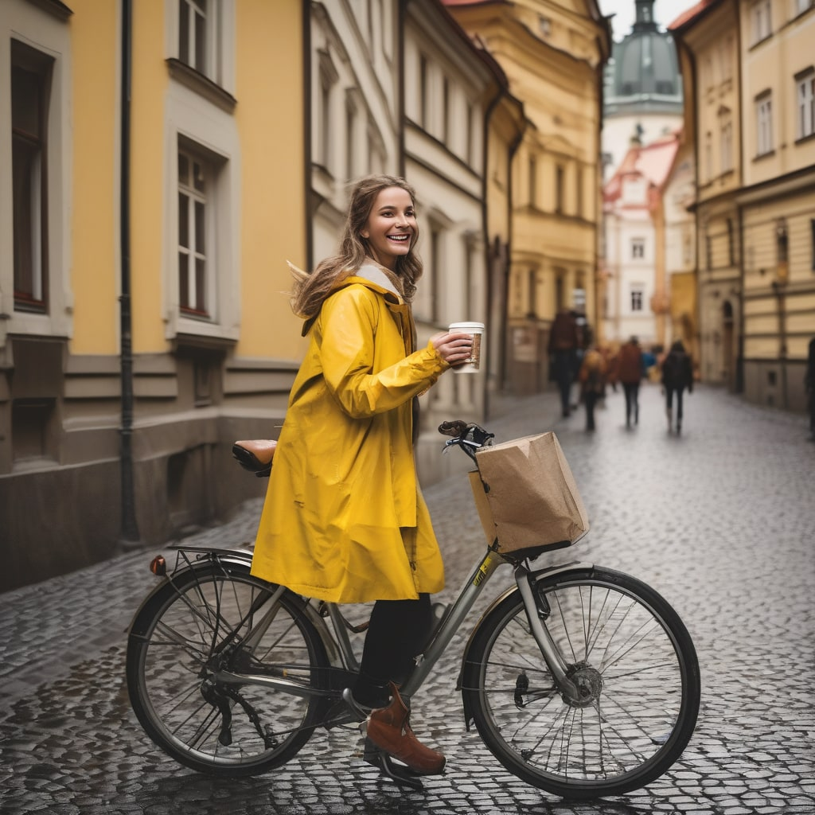
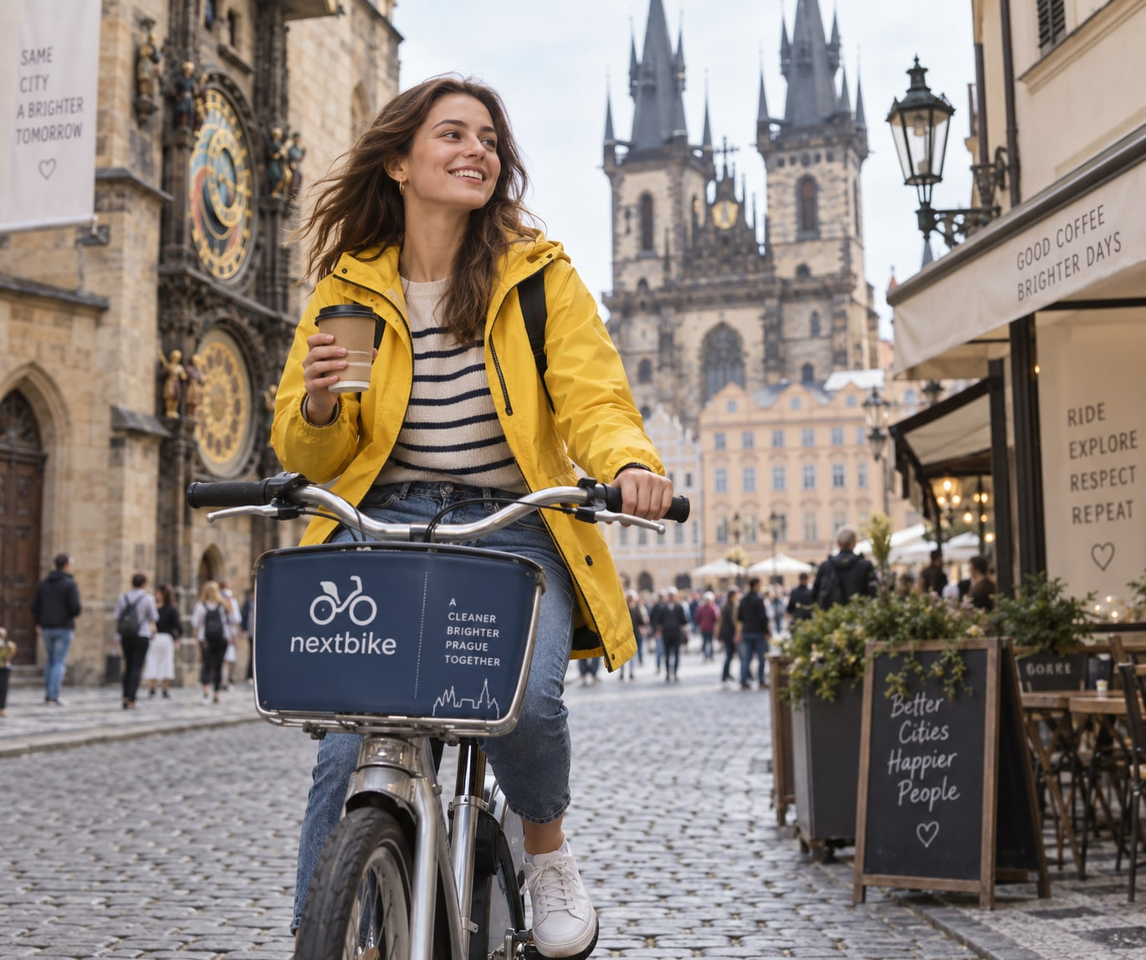
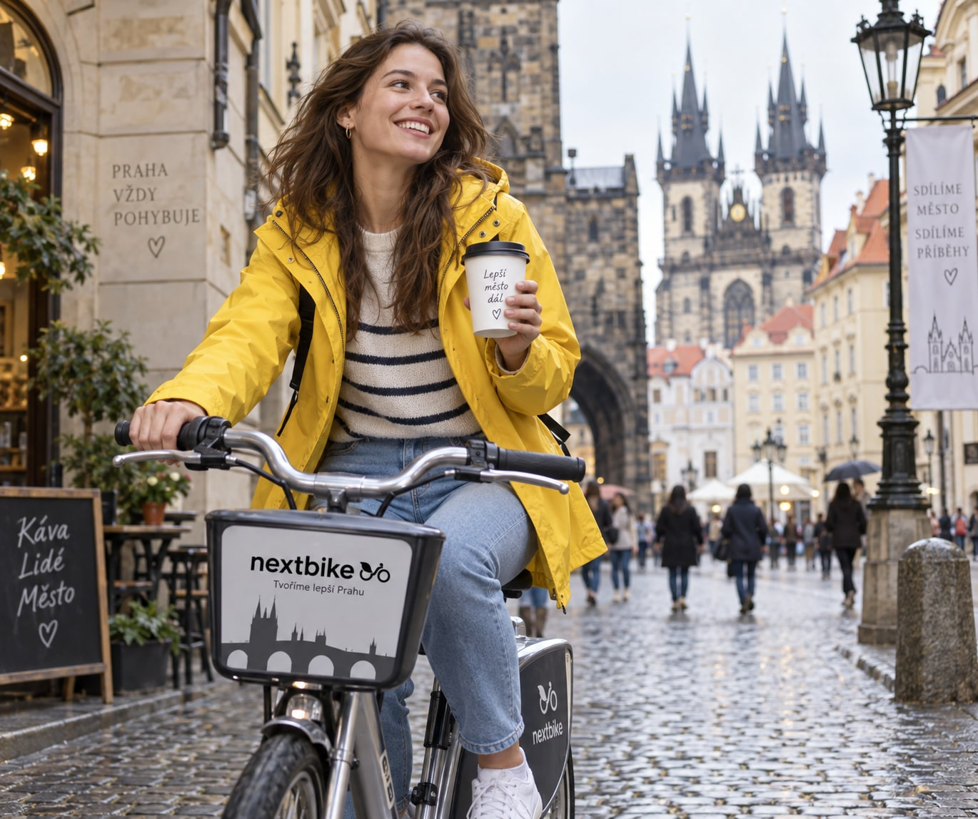
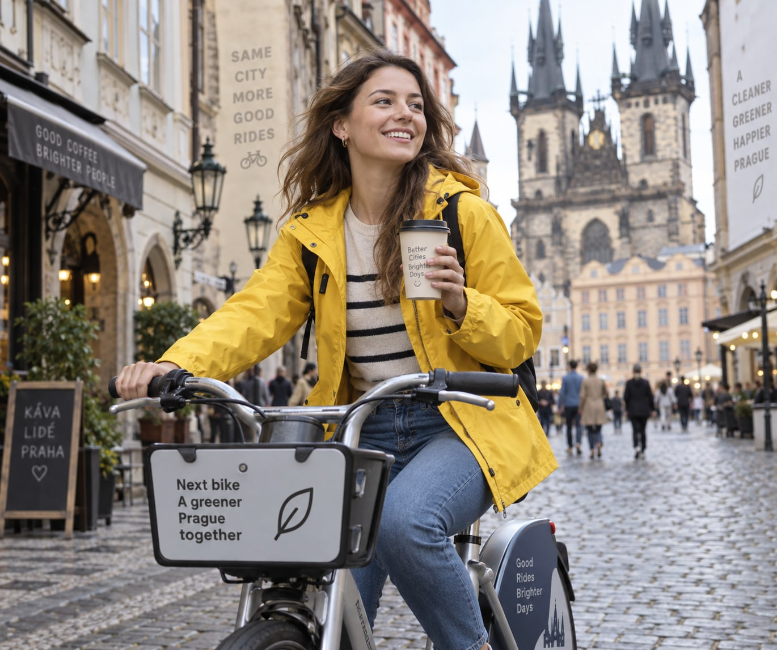
Příloha
Všechny pokusy: cyklistka na Starém Městě
Horní řada SDXL 1.0 (model z 7/2023), seed 1 až 4. Dolní řada dnešní generátor OpenAI, pokus 1 až 4. Bez úprav.
P4

Slide 29
Příloha
Claude Opus 5.5 a GPT-6 Astra podle reklamních úloh
Co je doloženo v dokumentaci výrobců k 22. 9. 2026. Čísla výrobců nejsou nezávislá měření. Žádný test neměří kvalitu reklamy ani češtinu.
Úloha | Claude Opus 5.5 (Anthropic) | GPT-6 Astra (OpenAI) | Co z toho plyne
Rešerše se zdroji | Vyhledávání na webu ve všech tarifech, Research od Pro. Výrobce: 16 z 18 rešeršních zpráv bez vymyšlených čísel (interní test). | Vyhledávání a deep research v ChatGPT. Výrobce: BrowseComp 91,5 %. | Oba uvádějí odkazy. Čísla ověřit u původce.
Podklady značky | Projekty, Claude Design (návrhy, prezentace), konektory Canva, Figma, Adobe. | Projekty, ChatGPT Work. Výrobce: nejlepší v dodržování šablon. | Data značky leží v cloudu dodavatele.
České texty | Čeština funguje, rozhraní není česky. Test pro češtinu výrobce nezveřejňuje. | Rozhraní i v češtině. Test pro češtinu výrobce nezveřejňuje. | Naše ukázka: oba splnili zadání, liší se stylem.
Kreativní koncepty | Bez měřítka. Výrobce: přirozenější psaní. | Interní „Design Tasks“ 50 % (zadání nezveřejněno). | Hodnotí lidé a testy na publiku.
Analýza dat | Spouštění kódu a práce se soubory ve všech tarifech. | Analýza dat pomocí kódu v ChatGPT. | Přístup k reklamním účtům vyžaduje přihlášení a oprávnění.
Obrázky na vstupu | Rozumí obrázkům. Podle Anthropicu nepozná, zda obrázek vytvořila AI. | Rozumí obrázkům. ScreenSpot-Pro 92,7 % (výrobce). | Ani jeden není detektor AI obrázků.
Tvorba výstupů | Jen text. Obrázky netvoří. Dokumenty přes kód, návrhy v Claude Design. | Text. Obrázky kreslí samostatný model Images 2.5. Video OpenAI teď nenabízí (Sora ukončena). | Vizuál s Claude vyžaduje jiný generátor.
Nástroje a agenti | Claude v Chrome (placené tarify), konektory (MCP). AutomationBench 40,0 %. | Cloudový prohlížeč v ChatGPT Work, režim agenta. AutomationBench 41,4 %. | AutomationBench měří Zapier nezávisle. Oba se ptají před platbou.
Zdroje: Anthropic 22. 9. 2026; OpenAI 3. 9. 2026; Zapier AutomationBench; Claude Plans & Pricing; Anthropic Docs; Anthropic 17. 4. 2026; OpenAI Help; OpenAI 8. 9. 2026; OpenAI Help
P5

Slide 30
Příloha
Praktický test: zadání a plné výstupy
Claude Opus 5.5 (subagent Claude Code, bez nástrojů) a GPT-6 Astra (Codex CLI, bez webu, úsilí high). 22. 9. 2026, jeden běh.
Claude Opus 5.5
GPT-6 Astra
1. Koncepty
Zátoka uprostřed města
ZÁTOKA jako malé klidné místo, kam se dá v rozpáleném městě na chvíli schovat, i když zrovna sedíte v kanceláři nebo stojíte v tramvaji.
Dvě chutě, dva konce dne
Kampaň staví proti sobě meduňku s citronem a mátu s okurkou jako dvě letní nálady, dopolední a večerní, a nechává lidi vybrat si stranu.
Jižní Čechy v lednici
Pro ty, kdo v létě zůstávají ve městě, je lahev z malé jihočeské výrobny kouskem výletu, na který nebyl čas.
2. Výběr
Nejsilnější je Zátoka uprostřed města, protože stojí přímo na názvu značky, takže ji nikdo jiný nemůže použít, a trefuje to, co člověk v rozpáleném městě chce nejvíc: na chvíli vypadnout, aniž by musel odejít.
3. Instagram
Varianta A
Titulek: Vaše zátoka mezi schůzkami (26 znaků)
Primární text: Kalendář plný, venku vedro. Na chvíli nikam nespěchejte. Meduňka s citronem, bez umělých sladidel. (98 znaků)
Varianta B
Titulek: Zátoka uprostřed ulice (22 znaků)
Primární text: Rozpálený chodník, plná tramvaj. A pak máta s okurkou ze skleněné lahve. Z malé výrobny v jižních Čechách. (106 znaků)
Varianta C
Titulek: Zátoka za 49 Kč (15 znaků)
Primární text: Meduňka s citronem, nebo máta s okurkou? Skleněná lahev, která se vejde do tašky i do polední pauzy. (100 znaků)
4. Billboard
Zakotvete na 0,33 litru.
1. ZÁTOKA mezi domy
Kampaň zasazuje ZÁTOKU do městského léta a hraje si s představou vlastní zátoky uprostřed ulic.
2. Bylinky mají společnost
Kampaň představuje dvě chuťové dvojice, meduňku s citronem a mátu s okurkou, jako hlavní postavy léta.
3. Etiketa má slovo
Kampaň staví na stručných produktových faktech a dává prostor tomu, co si člověk před koupí chce přečíst.
Nejsilnější je ZÁTOKA mezi domy, protože propojuje název značky s prostředím cílové skupiny a nabízí snadno zapamatovatelný obraz.
Instagram
- Varianta 1
Primární text: Mezi domy je místo na ZÁTOKU. Bylinná limonáda z malé výrobny v jižních Čechách.
Titulek: Otevři si ZÁTOKU
- Varianta 2
Primární text: Tvoje letní adresa: ZÁTOKA. Meduňka s citronem, nebo máta s okurkou?
Titulek: Dvě příchutě pro městské léto
- Varianta 3
Primární text: Do tašky, pak do města. ZÁTOKA: bylinná limonáda bez umělých sladidel. Skleněná lahev 0,33 l za 49 Kč.
Titulek: Vezmi ZÁTOKU ven
Billboard
I mezi domy je ZÁTOKA.
P6

Slide 31
Příloha
Praktický test: rešerše s webem a naše ověření
Zadání: tři aktuální, ověřitelné údaje o trhu nealkoholických nápojů v Česku se zdrojem. Každý údaj jsme dohledali v původním zdroji.
Model | Údaj | Zdroj uvedený modelem | Naše ověření
GPT-6 Astra | 85,9 l limonád na obyvatele (2024) | ČSÚ, Spotřeba potravin, tab. 1 | Sedí (ČSÚ PDF, řádek Limonády)
GPT-6 Astra | Maloobchodní ceny nealka +38 % (1/2020 až 6/2024) | ÚOHS, sektorové šetření | Sedí (tisková zpráva 8. 4. 2026)
GPT-6 Astra | Albert, Lidl, Kaufland, Penny, Makro cca 65 až 75 % tržeb | ÚOHS | Sedí
Claude Opus 5.5 | 232,7 l minerálek a nealka na obyvatele (2024), +8,9 l | ČSÚ, tisková zpráva 1. 12. 2025 | Sedí
Claude Opus 5.5 | Tržby 35,7 mld. Kč (+0,7 %), objem −1,6 % (52 týdnů do 5. 4. 2026) | NIQ via Zboží&Prodej | Sedí v článku; data NIQ neveřejná, model to sám uvedl
Claude Opus 5.5 | Značky přes 75 % objemu a 85 % tržeb; 5 řetězců 65 až 75 % | ÚOHS | Sedí
Čas běhu není srovnatelný: modely běžely v různých nástrojích s různým nastavením. Výstupy jsou v 04_Podklady/test-modelu.
Zdroje: ČSÚ 1. 12. 2025; ÚOHS 8. 4. 2026; Zboží&Prodej 15. 6. 2026
P7

Slide 32
Příloha
Šest oblastí: vstup, úkol AI, výstup, přínos, omezení
Oblast (kdo) | Vstup | Úkol AI | Výstup | Přínos | Omezení
Průzkum (asistent) | Recenze, weby konkurence, statistiky | Najde a shrne, uvede zdroje | Přehled s odkazy | Rychlejší příprava briefu | Čísla ověřit u původce
Strategie a texty (asistent) | Brief, fakta o produktu | Koncepty, slogany, varianty s limity | Texty ke schválení | Mnoho variant za minuty | Styl a pravdivost hlídá člověk
Obraz, video, hlas (asistent, platforma) | Zadání, fotka produktu | Vytvoří nebo upraví vizuál, spot, hlas | Vizuály a spoty | Levnější produkce (Rohlík 400 € proti 300 tis. €, údaj firmy) | Vymyšlené nápisy, cizí značky, práva, důvěra publika
Varianty a jazyky (asistent, platforma) | Hotový vizuál a text | Přeloží, přeformátuje | Jazykové a formátové verze | Jeden podklad pro více trhů | Kontrola rodilým mluvčím a právních textů
Cílení a rozpočet (platforma) | Cíl, rozpočet, data o nákupech | Rozhodne komu, kde a za kolik, někdy dopíše texty | Běžící kampaň | Méně ruční práce (Google: +14 % konverzí, údaj výrobce) | Menší kontrola; nezávisle: dodatečné konverze o 16 % dražší
Vyhodnocení a CRM (integrace) | Exporty, data z e-shopu a CRM | Analyzuje, přenáší kontakty a konverze | Reporty, kontakty v CRM | Rychlé reporty, zpětná vazba pro platformy | Ochrana osobních údajů, kvalita dat
Zdroje: CzechCrunch 26. 11. 2025; Google Ads Help; smec 23. 3. 2026; Google Ads Help
P8

Slide 33
Příloha
Agent od zadání po CRM: data, oprávnění, kontrola
Krok | Způsob | Potřebná data | Oprávnění | Kontrola člověkem | Doložená samostatnost
1 Zadání a průzkum | Asistent s webem | Brief, manuál značky, fakta o produktu | Účet asistenta | Otevřít citované zdroje | Návrh plně automaticky
2 Text a vizuál | Jazykový model, obrazový model | Tón značky, fotky produktu, právní limity tvrzení | Práva k fotkám a osobám | Fakta, čeština, text v obrázku, práva | Tvorba automaticky, výrobci doporučují kontrolu
3 Varianty | Asistent nebo nástroje platforem | Limity znaků, formáty, publika | Přístup k účtu | Výběr variant | Platformy některé varianty tvoří a zobrazují samy
4 Reklamní systém | Klikání v prohlížeči, nebo rozhraní (Meta MCP, Google Ads API) | ID účtu, stránka, kreativa, publika, rozpočet | Meta: OAuth a ads_mcp_management; Google: projekt Google Cloud | Schválení plánu nebo kroků | Meta: kampaň vznikne pozastavená; Google MCP jen čte
5 Spuštění a rozpočet | Člověk, nebo nástroj s potvrzením | Platební metoda, rozpočet | Vlastník účtu | Spuštění a výše rozpočtu | Claude v Chrome nesmí platit, ChatGPT se ptá; Meta: aktivace „začne utrácet rozpočet“
6 Výsledky do CRM | Automatický tok (Zapier, n8n) | Kontakty z formulářů, nákupy | Zápis do CRM, právní základ | Ochrana údajů, kdo smí kontaktovat | Po nastavení automaticky
Mimo agenty běžných aplikací: TikTok uvádí u svého rozhraní pracovní postupy „bez lidského zásahu v každém kroku“, Amazon kampaně, které „stačí zkontrolovat a schválit“. Každou reklamu navíc před zobrazením kontroluje platforma. Nezávislý test celé cesty jsme nenašli.
Zdroje: Meta for Developers; Meta Business Help; Google for Developers; Google for Developers; Anthropic Help; OpenAI Help; Zapier; TikTok Business Help; Amazon Ads 2. 2. 2026
P9

Slide 34
Příloha
Použitá a doplňující čísla: co přesně měří
Údaj | Hodnota | Období | Kdo a kolik | Co se měří | Zdroj (typ)
Firmy používající AI | ČR 17,6 %, EU 20,0 % | 2025 | Firmy s 10+ zaměstnanci | Alespoň 1 z 8 technologií AI | Eurostat (oficiální)
AI v marketingu, prodeji, podpoře | ČR 59 %, EU 35 % | 2025 | Firmy, které AI používají | Účel použití | Eurostat, ČSÚ (oficiální)
Lidé používající generativní AI | ČR 35,4 %, EU 32,7 % | 2025, 3 měsíce před průzkumem | Lidé 16 až 74 let | Použití nástroje | Eurostat (oficiální)
Agentury používající AI | 95 % | 5 až 8/2024 | 60 vedoucích agentur v ČR | Alespoň na některé činnosti | AKA a APRA (průzkum)
Mysleli si, že viděli AI reklamu | 6 z 10, jistě 28 % | 2026 | 8 000 lidí, česká internetová populace 15+ | Vlastní dojem | ResSolution Group (průzkum)
Pozitivní vztah k AI reklamám | manažeři si myslí 82 %, lidé 45 % | 10/2025 až 1/2026 | 104 manažerů, 505 lidí 16 až 43 let, USA | Postoj | IAB (oborový průzkum)
Inzerenti s gen. AI nástroji Mety | přes 8 mil. | 4/2026 | Inzerenti Mety | Alespoň 1 nástroj | Meta (tvrzení provozovatele)
Nesrovnatelná měření nejsou v jednom grafu. Rok 2022 Eurostat u firem neměřil. Od 2025 přibyla kategorie AI pro obraz, video a zvuk, část nárůstu je proto definiční.
Zdroje: Eurostat isoc_eb_ai; ČSÚ 21. 1. 2026; Eurostat isoc_ai_iaiu; AKA 21. 11. 2024; MediaGuru 21. 5. 2026; IAB 15. 1. 2026; Meta Q1 2026
P10

Slide 35
Příloha
Virtuální tváře: přehled a co víme o dropshippingu
Tvář | Typ | Kdo ji provozuje | Sledující (22. 9. 2026) | Doloženo
Aitana López | Vytvořená AI | The Clueless, Barcelona | 404 tis. | Bez focení, AI a Photoshop; příjmy až 10 000 €/měsíc jen podle provozovatele
Mia Zelu | Vytvořená AI | Anonymní účet „zeluhouse“ | 284 tis. | V roce 2025 měla označení AI skryté za „Více“; mnoho diváků ji mělo za skutečnou
Lil Miquela | 3D postava (CGI) | Brud, od 2021 Dapper Labs | 2 mil. | Placená kampaň o leukémii (2025) rozdělila publikum
Lu do Magalu | 3D postava a snímání pohybu | Magazine Luiza s Ogilvy | 10 mil. | Značka: „nikdy nechtěla předstírat, že je člověk“
H&M Digital Twin | Člověk + AI | H&M s firmou Uncut | neuvádí se | Dvojčata skutečných modelek, označená na obrázku
TikTok Symphony | Licencovaní herci, nově i AI | TikTok pro inzerenty | neuvádí se | Exporty automaticky označené „AI-generated“
Livesport AILU (ČR) | Herečka + digitální tvář | Livesport | neuvádí se | Pohyb a herectví skutečné herečky, obličej digitální
Dropshipping: Zendrop prodává generátor reklam „vyber produkt, avatara a scénář“. The New York Times a 404 Media (7/2026) popsali AI „lékaře“ a falešné zákazníky prodávající doplňky. Kolik e-shopů nebo dropshipperů to používá, nikdo nezměřil. Žádný konkrétní účet nemáme doložený jako dropshipping.
Zdroje: Euronews; Instagram @fit_aitana; Tennis.com 16. 7. 2025; MM+M 15. 10. 2025; Magazine Luiza 1. 7. 2024; H&M Group 2. 7. 2025; TikTok 17. 6. 2024; MediaGuru 17. 8. 2026; Zendrop; Futurism 26. 7. 2026 (o NYT); 404 Media 30. 7. 2026
P11

Slide 36
Příloha
Označování AI obsahu k 22. 9. 2026
Pravidlo | Co říká | Od kdy
AI Act, čl. 50 odst. 4 | Kdo zveřejní realistický AI obsah (deepfake), který by působil jako skutečný, musí uvést, že je vytvořený nebo upravený AI. Mírnější režim pro zjevně uměleckou či fiktivní tvorbu. | 2. 8. 2026, obsah vytvořený dříve není třeba zpětně označovat
AI Act, čl. 50 odst. 2 | Poskytovatelé generátorů musí výstupy strojově označit. | 2. 8. 2026; pro systémy na trhu před tímto datem do 2. 12. 2026 (nařízení 2026/1744)
Pokuty | Až 15 mil. € nebo 3 % celosvětového obratu.
Kodex Evropské komise | Dobrovolný kodex pro označování, volitelné ikony EU. | zveřejněn 10. 6. 2026
Dozor v ČR | ČTÚ jako jeden z orgánů dozoru; český zákon o AI jsme ke dni rešerše v seznamu sněmovních tisků nenašli. | tisková zpráva ČTÚ 31. 7. 2026
Platformy | Meta označuje reklamy z vlastních AI nástrojů a od 1. 6. 2026 rozpoznává i cizí; TikTok zamítne neoznačenou AI reklamu. | průběžně
Samoregulace ČR | Kodex reklamy RPR, čl. 3.7: AI používat „s vědomím odpovědnosti“. Povinnost označení nestanoví. Právnička na semináři AKA: archivujte zadání. | Kodex 2025; seminář 26. 8. 2026
Zdroje: Nařízení (EU) 2024/1689; Evropská komise, FAQ k čl. 50; Nařízení (EU) 2026/1744; Evropská komise 10. 6. 2026; ČTÚ 31. 7. 2026; Meta 3. 2. 2025; TikTok Ads 2026; RPR Kodex reklamy 2025; AKA 27. 8. 2026
P12

Slide 37
Šablona: vlastní fotky reklam z okolí
Místo pro vlastní fotku
Místo pro vlastní fotku
Místo pro vlastní fotku
Kde a kdy vyfoceno
Kde a kdy vyfoceno
Kde a kdy vyfoceno
Co na ní ukazujeme a jak víme, že šlo o AI
Co na ní ukazujeme a jak víme, že šlo o AI
Co na ní ukazujeme a jak víme, že šlo o AI
Původ doložte zdrojem: vyjádření autora, popis postupu, štítek AI nebo metadata. Samotný vzhled nestačí.
P13
Notes:
Šablona: klepněte na ikonu obrázku v rámečku a vložte vlastní fotku. Obrázek se ořízne na rozměr rámečku. Totéž platí pro slide 23, kde jsou rámečky už vyplněné dohledanými příklady (klepnout na obrázek, Změnit obrázek, nebo obrázek smazat a vložit nový).

